Slide 1
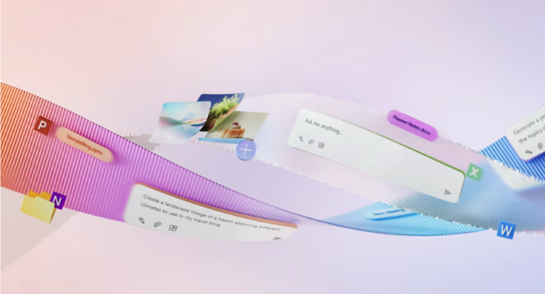


Microsoft Copilot
Niveau 2
www.formation-cad.com

Slide 2
L’intelligence Artificielle pour tout ce que vous faites ?
« Travaillez plus intelligemment, soyez plus productif, stimulez votre créativité et restez connecté aux personnes grâce à Copilot, un assistant IA qui vous suit partout et s’adapte intelligemment à vos besoins.»
« Nous pensons que cette nouvelle génération d’IA débloquera une nouvelle vague de croissance de la productivité. »
« Créez, collaborez et innovez avec l’IA incorporée dans les navigateurs de recherche que vous utilisez quotidiennement. »
« Travaillez plus intelligemment et construisez plus rapidement. Créez, modifiez et étendez des flux de travail à l’aide du langage naturel et obtenez de l’aide à partir d’une conversation basée sur l’IA. »

Slide 3
Votre assistant IA de travail
1
Une productivité renforcée
Se concentrer sur l’essentiel : De l’intelligence inter-applications qui fonctionne parfaitement sur l’ensemble de vos données.
2
Une créativité amplifiée
Rédiger, Modifier et Résumer du contenu
3
Une sécurité de Confiance
Copilot hérite des politiques de sécurité, de conformité et de confidentialité que vous avez définies dans Microsoft 365.
Obtenir des conseils et suggestions pour communiquer
Transformez du contenu écrit en une présentation multimédia
Analyser et explorer des données pour créer des représentations et des illustrations de projets.
Accéder en sécurité à de meilleures réponses aux invites : obtenir des réponses précises et pertinentes

Slide 4
Optimisez votre expérience personnelle avec Copilot
Obtenir des réponses plus rapidement | Votre navigateur basé sur l’IA | Coupler avec des applications favorites
Profitez de la vitesse d’accès prioritaire aux modèles de haute gamme pour des temps de réponse plus rapides. | Découvrez les fonctionnalités basées sur l’intelligence artificielle et intégrées à Edge. Grâce à la navigation plus intelligente de Edge, vous pouvez trouver, créer et faire plus que ce que vous n’auriez jamais cru possible. | Créez des images uniques plus rapidement avec DALL-E 3 et améliorez les créations avec 100 améliorations quotidiennes à l’aide de Microsoft Designer.

Slide 5

Copilot = IA de Microsoft
Microsoft Copilot applique la puissance de l'IA pour stimuler la productivité, la créativité et aider les utilisateurs à mieux comprendre l'information grâce à un simple chat.
Libérez la créativité. Copilot vous aide à créer du contenu plus rapidement et plus efficacement.
Débloquez la productivité. Copilot vous aide à vous concentrer sur l’essentiel
Compétences de haut niveau. Copilot vous aidera à améliorer vos compétences et à maîtriser rapidement ce que vous avez à apprendre.
Intelligence Artificielle

Slide 6
Plan du jour
1.Rappel sur l’intelligence Artificielle et Copilot M365
2.Meilleures pratiques pour créer des invites
3.Utilisation de Microsoft Copilot dans Edge et autres moteurs de recherches
4.Microsoft Copilot dans Teams
5.Manipuler vos fichiers avec Copilot dans SharePoint/OneDrive
6.Copilot dans le tableau blanc virtuel
7.Planifier avec Copilot dans Microsoft Planner
8.Boostez votre productivité avec Copilot dans OneNote
9.Microsoft Copilot sur mobile

Slide 7



































Copilot pour Microsoft 365
SECTION 1
Modèle de language naturel
Microsoft Graph
Dans les applications
Expérience inter-applications
Fondé sur l'approche globale de Microsoft
Sécurité
Confidentialité
Responsable de l’IA

Slide 8
















Rappel sur l’Intelligence Artificielle
SECTION 1
Copilot pour Microsoft 365 est votre assistant numérique IA, intégré à vos expériences de productivité et de collaboration que vous utilisez tous les jours !
Copilot est votre assistant Al génératif pour le travail
Il vous permet de démarrer le contenu plus rapidement
Il vous permet de développer votre créativité
Il vous permet d’accéder rapidement aux informations
Intégré à vos expériences quotidiennes de productivité et de collaboration
Vous pouvez demander
Résumer Analyser Tableau Créer du contenu Créer des images

Slide 9
SECTION 1
Rappel sur l’Intelligence Artificielle
Microsoft Copilot applique la puissance de l’IA en intégrant de grands modèles linguistiques (LLM) avec les données de Microsoft Graph et les applications Microsoft 365.
Copilot aide à transformer les mots d’un langage naturel en un puissant outil de productivité.
Nous allons regarder ensemble comment Copilot peut interpréter, générer et extraire des informations significatives à partir de vos données, en vous fournissant une assistance personnalisée pour vos tâches quotidiennes.
Vous examinerez également l'importance de l'IA responsable et les mesures prises par Microsoft pour s'assurer que ses outils sont conformes aux normes éthiques.

Slide 10
Transformez votre façon de travailler !
SECTION 1
1. Compréhension du contexte et des besoins de l'utilisateur par Copilot
L'efficacité de Copilot découle de sa capacité à comprendre l'utilisateur :
Analyse du contenu.
Qu'il s'agisse du document que vous rédigez ou du courriel que vous composez, Copilot examine le sujet, le ton, la structure et la sémantique pour déterminer votre intention et votre signification.
Obtenir le contexte de vos données de travail dans M 365. Vos communications, votre historique d'activité et votre contenu aident Copilot à obtenir un contexte supplémentaire en temps réel au fur et à mesure qu'il répond à vos invites

Slide 11
SECTION 1
Transformez votre façon de travailler !
2. Copilot Analyse; Répond et Recommande
Avec une compréhension approfondie du contexte, Copilot ne s'arrête pas aux observations, il analyse, répond et recommande :
Recherche et récupération. Copilot utilise de puissantes capacités de recherche qui identifient des données et des sources de contenu utiles qui peuvent vous aider.
Phrasé naturel avec de grands modèles de langue. Les grands modèles de langage (LLM) fournissent le moteur qui alimente le copilote. Les LLM permettent à Copilot d'élaborer des recommandations formulées naturellement.
Recommandations pour amélioration . Il ne s'agit pas de quantité, mais de qualité. Copilote évalue les suggestions potentielles, en les affinant pour une meilleure pertinence et specifité.

Slide 12
Meilleures pratiques pour créer des invites (prompts)
SECTION 2
Qu’est ce que c’est les invites ?
Des invites puissantes, en un clic !
Savoir dialoguer avec l’Intelligence artificielle
Conseils pour la rédaction d’invites
Meilleurs résultats avec les invites de Copilot
Modifier une invite Copilot pour en faire votre propre invite
Bonne pratique : racontez votre récit d’invite à Copilot

Slide 13
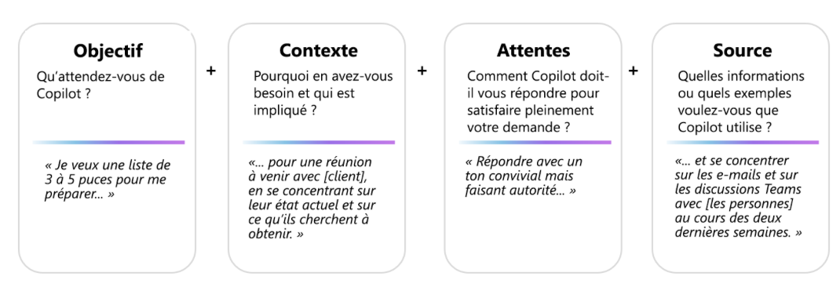
Des invites puissantes, en un clic !
SECTION 2
Les invites de Copilot sont des instructions ou des questions que vous utiliserez pour indiquer à Copilot ce que vous avez besoin.
Les invites peuvent comporter quatre parties : l'objectif, le contexte, les attentes et la source, comme le montre l'image suivante :
Vous pouvez mettre peu ou beaucoup de détails dans une invites, mais tout ce qu'il faut, c'est un objectif clair.
Si vous voulez être plus précis, ajoutez les autres parties.
Vous devrez souvent inclure plus qu'un objectif pour obtenir les résultats souhaités.

Slide 14
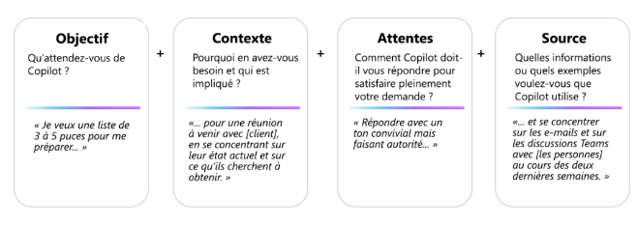
Un exemple d'invite dans M365, qui inclut un objectif et une source :
Un exemple qui comprend un objectif, un contexte et les attentes :
Rédigez un résumé sur la base de tous les courriels envoyés par une personne au cours des deux dernières semaines.
Il est très probable que vous fassiez suivre les résultats d'une autre demande. Attendez-vous à des conversations pour obtenir les résultats que vous recherchez.
Des invites puissantes, en un clic !
SECTION 2
Rédiger les grandes lignes d'un manuel de formation sur la gestion du temps. Notre audience est composée de professionnels qui travaillent dans un environnement hybride et qui doivent constamment participer à des réunions virtuelles et respecter des délais. Le ton du document sera amical et suggestif.

Slide 15
Des invites puissantes, en un clic !
SECTION 2
À l’aide de Copilot, vous pouvez créer ou modifier du contenu, poser des questions, résumer des informations et rattraper votre retard.
CRÉER
Vous souhaitez créer une présentation sur la gestion du temps ?
Essayez cette invite avec Copilot dans PowerPoint :
Créer une courte présentation sur la gestion du temps.
Vous souhaitez rédiger une réponse à un courriel annonçant le lancement d'un projet ? Essayez cette invite avec Copilot dans Outlook :
Rédigez un courriel pour féliciter le chef de projet et l'équipe pour le lancement du projet.

Slide 16
Des invites puissantes, en un clic !
SECTION 2
À l’aide de Copilot, vous pouvez créer ou modifier du contenu, poser des questions, résumer des informations et rattraper votre retard.
DEMANDER
MODIFIER
Vous prévoyez un voyage ?
Vous pouvez demander à Copilot :
« Donnez-moi des idées pour une excursion de 3 jours à Hawaï.»
Si vous êtes un chef d'équipe et que vous souhaitez impliquer les membres de votre équipe, demandez à Copilot ?
« Donnez-moi des idées d'activités de renforcement de l'esprit d'équipe. »
Dans Word, vous pouvez demander à Copilot de modifier un paragraphe en sélectionnant le paragraphe et en choisissant l’icône Copilot pour « Réécrire avec Copilot. »
Autres exemples d’invites :
« Créez un plan de cours de formation sur un sujet spécifique»
« Créer une présentation dans powerpoint sur un sujet donné. »

Slide 17
Savoir dialoguer avec l’Intelligence artificielle
SECTION 2
Apprendre sur des projets
Exemple : « Décris en détail un projet incluant son objectif principal, les étapes clés et identifie les membres de l’équipe principale ainsi que leur rôles et responsabilités dans le projet. »
Éditer du texte
Exemple : « Analyse argumentaire de lancement de ce produit pour identifier toute incohérence ou omission et suggère des améliorations pour renforcer la clarté et la persuasion du message. »
Transformer des documents
Exemple : « Transforme ce document FAQ en un guide d’intégration de 10 diapositives en mettant l’accent sur les informations essentielles pour un nouvel utilisateur. »
Résumer des informations
Exemple : « Rédige un résumé de cette [présentation], mettant en exergue les points clés et les messages principaux à retenir. »
Créer du contenu engageant
Exemple : « Développe une proposition de valeur unique et convaincante pour [Produit X], qui souligne ses avantages distinctifs et sa pertinence pour le marché cible. »
Modifier des éléments
Exemple : Fournis un résumé des mises à jour et des points d’action sur le [Projet X].

Slide 18
Conseils pour la rédaction d’invites
SECTION 2
Clarté | Précision | Contexte
Utiliser un vocabulaire simple et compréhensible | Formuler des demandes ou des questions précises | Définir clairement votre demande
Éviter les termes techniques | Donner un exemple du résultat attendu | Adapter le ton et niveau de formalité
Relire pour corriger les fautes d’orthographe et de syntaxe | Donner des explications sur l’objectif de la réponse attendue | Préciser le contexte ou le rôle à adopter par ChatGPT

Slide 19
Meilleures Pratiques : soyez Précis et Clairs
SECTION 2
Invite (Prompt) initiale | Problèmes potentiels | Invite (Prompt) révisée
Résumé de la transcription de cette réunion | Peut ne pas saisir tous les détails pertinents ou omettre des renseignements essentiels | Analysez la transcription de cette réunion et résumez la réunion, en particulier tous les points clés soulevés par <Adèle>
Réécrire ce document pour être plus concis | Manque de contexte sur les sections à prioriser ou à maintenir | Réécrire l’introduction et la conclusion de ce document pour être plus concis tout en préservant les points principaux.
Rédiger un récit personnel sur une expérience mémorable | Pourrait générer un récit qui manque de profondeur ou de détails, produisant éventuellement une histoire générique sans résonance émotionnelle ou imagerie vivante. | Écrivez un récit personnel à propos d’une expérience mémorable que vous avez vécue dans la nature, en utilisant des détails sensoriels et des émotions vivantes.
Rédiger une réponse à cette plainte du client | Trop générique; le ton, les solutions offertes ou la profondeur de la réponse peuvent ne pas correspondre aux normes de l’entreprise ou à la sévérité de la plainte; | Rédigez une réponse polie à la plainte de ce client concernant les retards d’expédition, en offrant un rabais de 10% sur sa prochaine commande.
Résumez les avis sur les produits de notre dernier lancement | Pourrait donner résultat à un résumé trop général qui ne fournit pas d’informations exploitables | Résumez les trois principaux points positifs et les trois principaux points négatifs des avis des clients concernant nos derniers téléphones intelligents.
Notes:
Ask the attendees to do the above examples highlighted in column Initial Prompt
Review their prompts and guide them if you find any issues that the prompts in not clear on how to revise to write a better prompt

Slide 20



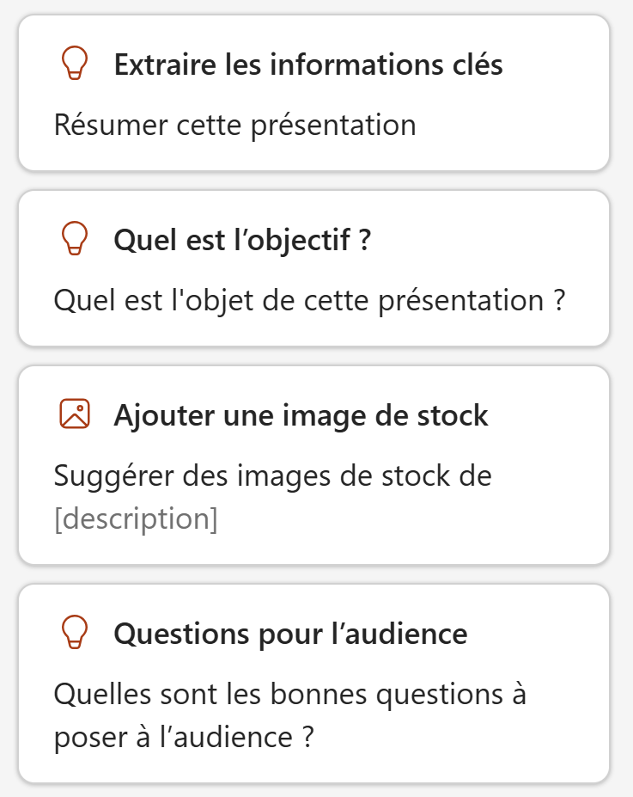
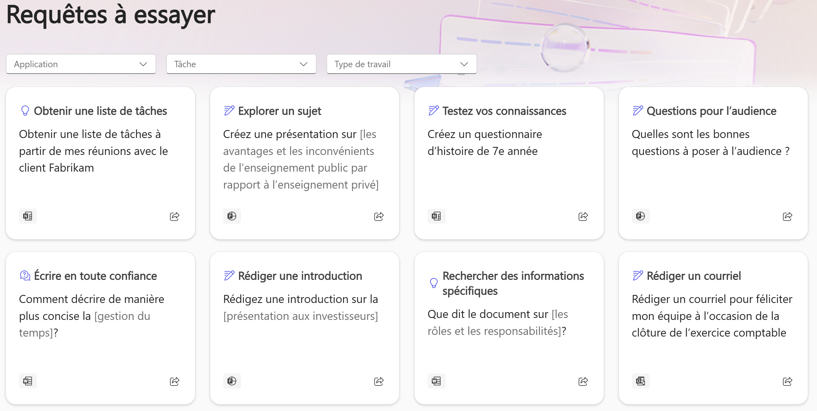
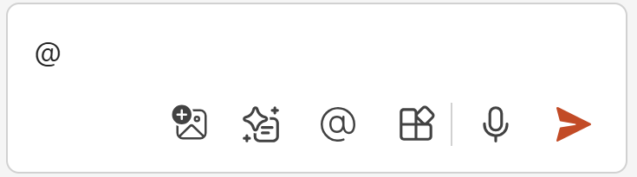
Tirez parti des invites prêtes à l’emploi
SECTION 2
Au-dessus de la boîte de discussion
Dans le Guide d’invite
Dans Copilot Lab
Notes:
In every single training, please reinforce Copilot Lab. Also mention that we have a dedicated asset for Copilot Lab which you will cover after this presentation
For some of the applications (Microsoft Copilot with Graph-grounded Chat, Word, PowerPoint, etc.), you can access Copilot Lab from the Prompt guide by next selecting View more prompts
Copilot Lab is a great starting place to help you learn how to write good prompts. Use the drop-down menu to select which apps you would like to see prompts for and refine your results by selecting categories. If you see a prompt you like, bookmark it for easy access. Bookmarked prompts can be accessed by selecting Saved prompts.

Slide 21
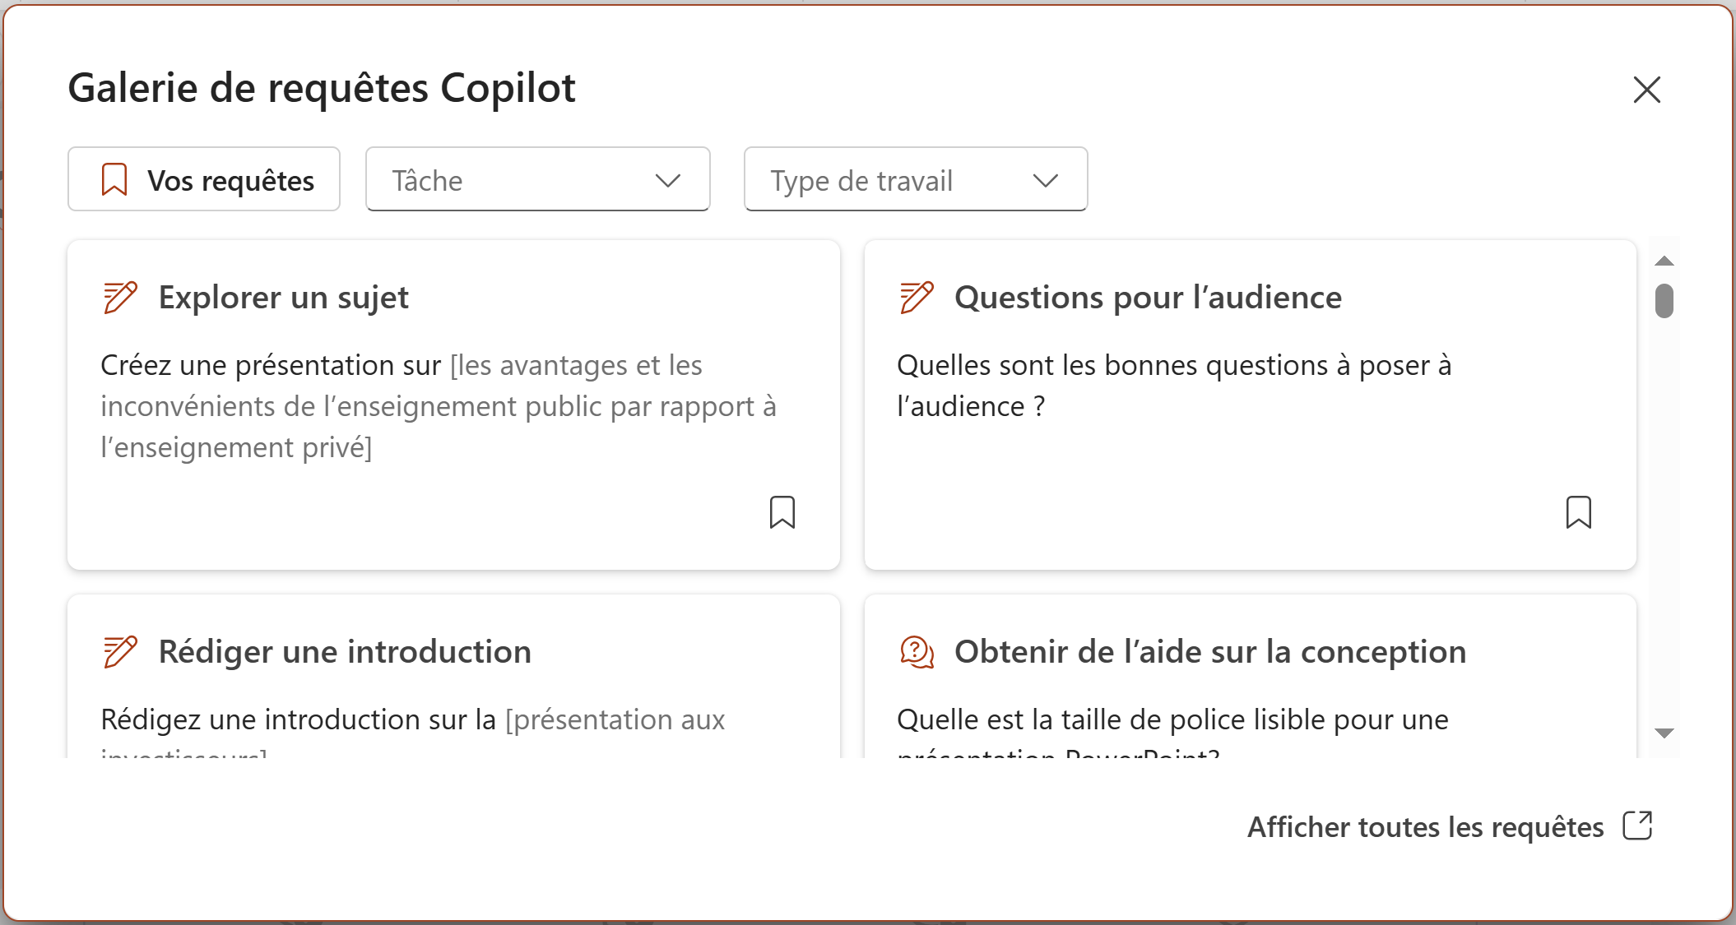
Pratique : Copilot Lab
SECTION 2
Copilot Lab est un excellent point de départ pour vous aider à apprendre à rédiger de bonnes invites et à explorer les capacités de Copilot que vous pouvez exploiter dans vos tâches quotidiennes.
En sélectionnant Afficher plus d’invites, la bibliothèque du laboratoire Copilot s’affiche pour l’application à partir de laquelle vous y accédez
Passez en revue la bibliothèque d’invites Copilot Lab à l’aide des catégories « Tâche » et « Type de tâche »
En sélectionnant « voir toutes les invites », vous ouvrirez la bibliothèque Copilot Lab où vous bénéficierez d’une catégorie d’applications à explorer davantage
Notes:
In every single training, please reinforce Copilot Lab. Also mention that we have a dedicated asset for Copilot Lab which you will cover after this Prompting foundation asset.
For some of the applications (Microsoft Copilot with Graph-grounded Chat, Word, PowerPoint, etc.), you can access Copilot Lab from the Prompt guide by selecting View more prompts
Copilot Lab is a great starting place to help you learn how to write good prompts. Use the drop-down menu to select which apps you would like to see prompts for and refine your results by selecting categories. If you see a prompt you like, bookmark it for easy access. Bookmarked prompts can be accessed by selecting Saved prompts.

Slide 22
Meilleurs résultats avec les invites de Copilot
SECTION 2
L’écriture d’invites efficaces est essentielle pour obtenir de meilleurs résultats avec Copilot. Il existe des conseils pour vous aider à obtenir de meilleurs résultats avec Copilot.
Des éléments à prendre en compte :
Inclure les détails : inclure un contexte, expliquez comment Copilot doit répondre à votre demande, ajouter des sources au besoin (exp: un fichier).
Exercice
Essayez les deux invites suivantes à l’aide de Copilot dans Word et comparez les réponses que vous obtenez. Quelle invite vous a donné un brouillon de billet de blog plus riche et plus concis ?
Invite 1 : Écrivez un billet de blog sur les pratiques durables en agriculture.
Invite 2 : Créez un billet de blog de 1500 mots pour un public général intéressé par la durabilité, en mettant l’accent sur l’importance et les avantages des pratiques agricoles durables comme l’agriculture biologique et l’agroforesterie. Incluez des exemples concrets et des technologies innovantes. Conclure par une réflexion sur l’importance de ces pratiques et un appel à des efforts collectifs pour les adopter

Slide 23
Meilleurs résultats avec les invites de Copilot
SECTION 2
D’autres éléments à prendre en compte :
Structurez vos invites : l’ordre est important ! L’ordre de vos instructions peut avoir un impact sur la réponse que vous obtenez. Expérimenter avec différents ordres pour comprendre l’impact. Si vous souhaitez que Copilot utilise des fichiers ou des sources spécifiques, ajouter ces informations à l’invite.
Exercice
Essayez les deux invites suivantes à l’aide de Copilot dans Word et comparez les réponses que vous obtenez. Quelle invite vous a donné un brouillon plus riche et plus concis ?
Invite 1 (instruction-contexte-exemple) : Créez un billet de blog décrivant les avantages de la méditation. La méditation est une pratique existante depuis des siècles et est connue pour réduire le stress. La méditation de pleine conscience a montré des effets positifs sur la santé mentale.
Invite 2 (instruction-contexte-exemple) : La méditation est une pratique depuis des siècles et est connue pour réduire le stress. La méditation de pleine conscience, par exemple, a montré des effets positifs sur la santé mentale. Compte tenu de cela, créez un billet de blog décrivant les avantages de la méditation.

Slide 24
SECTION 2
Meilleurs résultats avec les invites de Copilot
D’autres éléments à prendre en compte :
Fournir des instructions positives. Copilot est conçu pour agir. Il est donc plus efficace de dire à Copilot ce qu’il faut faire plutôt que ce qu’il ne faut pas faire.
Regénérer : souvent le premier résultat n’est pas la réponse finale ou la meilleure. Si vous n’êtes pas satisfait des résultats que Copilot vous a donnés, révisez votre invite, puis réessayez.
Exercice
Essayez les trois options suivantes et voyez comment les réponses peuvent s’améliorer avec chaque itération.
Invite 1 : Écrire sur les progrès réalisés dans les technologies d’énergie renouvelable.
Invite 2 : Rédiger un article technique traitant des avancées récentes dans les technologies d’énergie renouvelable, en se concentrant sur l’énergie solaire et éolienne, pour un public d’ingénieurs et de scientifiques de l’environnement.
Invite 3 : Rédiger un article technique détaillé pour les ingénieurs et les scientifiques de l’environnement, explorant les progrès récents et les innovations dans les technologies d’énergie renouvelable, avec un accent sur l’énergie solaire et éolienne. Discutez des principes scientifiques qui sous-tendent ces technologies, de leurs améliorations en matière d’efficacité et des applications réelles. Reportez-vous aux documents de recherche récents, aux brevets et aux rapports de l’industrie pour obtenir des informations précises et à jour.

Slide 25
Modifier une invite Copilot pour en faire votre propre invite
SECTION 2
Copilot Lab peut vous aider à démarrer, avec de nombreux exemples à essayer ou à modifier en fonction de vos besoins
Copilot Lab propose un grand nombre d’exemples d’invites que vous pouvez modifier pour créer vos propres invites. Certaines parties modifiables sont évidentes, signalées par une paire de crochets, comme [rubrique], [fichier] et [votre titre].
Vous pouvez également modifier différentes parties de ces invites, telles que l’objectif, le contexte, les attentes et la source, en fonction de votre objectif.
Par exemple, supposons que vous souhaitiez un script de conversation pour une réunion à venir avec un client potentiel, et que vous trouviez une invite dans le labo. Vous pouvez l’utiliser en modifiant la rubrique, l’audience, le type d’écriture, la longueur et le style d’écriture, comme indiqué ici :
Invite d’origine | Invite de modification
Créez un script pour expliquer [concept] à un [rôle/public cible], y compris une explication de ce qu’il est, comment il fonctionne et une proposition de valeur. Incluez 2 analogies pour vous aider à l’expliquer à quelqu’un qui n’a pas encore compris ce concept. | Créez un plan de cours pour expliquer l’optimisation des moteurs de recherche (SEO) aux stagiaires en marketing, y compris une explication de ce qu’il est, comment il fonctionne et les meilleures pratiques. Incluez 2 analogies pour vous aider à l’expliquer à quelqu’un qui n’a pas encore compris ce concept. Incluez 5 questions du questionnaire à la fin du plan.

Slide 26
Bonne pratique : racontez votre récit d’invite à Copilot
SECTION 2
Qu’essayez-vous de faire ?
L’invite réelle (texte)
Description du résultat de l'invite (par exemple, "l'invite a créé une présentation PowerPoint avec des images et des notes de l'orateur")
Comment Copilot vous a aidé : peut-être qu’il vous a fait gagner du temps, ou produit quelque chose que vous croyiez hors de votre portée
Ce que vous avez appris, réflexions sur votre expérience, ou une prochaine perspective
Encourager les autres à faire un essai
Exercice
Exemple 1: demander à Copilot de rédiger une présentation d’état mensuel
Contexte : Chaque mois, tu dois présenter l’état d’avancement de votre projet de recherche à l’équipe de direction. Normalement, cette tâche vous prend quelques jours. Au lieu de cela, essayez une invite dans Copilot

Slide 27
Bonne pratique : racontez votre récit d’invite à Copilot
SECTION 2
Qu’essayez-vous de faire ?
L’invite réelle (texte)
Description du résultat de l'invite (par exemple, "l'invite a créé une présentation PowerPoint avec des images et des notes de l'orateur")
Comment Copilot vous a aidé : peut-être qu’il vous a fait gagner du temps, ou produit quelque chose que vous croyiez hors de votre portée
Ce que vous avez appris, réflexions sur votre expérience, ou une prochaine perspective
Encourager les autres à faire un essai
Réponse
Copilot a créé une nouvelle série de diapositives en moins d’une minute qui comportait des sections relatives au Résumé du projet, à l’État d’avancement actuel, aux Réalisations récentes, aux Prochaines étapes et aux Risques. Waouh ! Cela m'a épargné des heures de travail et c'est une présentation plus professionnelle que celle que j'aurais pu créer moi-même. C’est la nouvelle façon de procéder.

Slide 28


Utilisation de Copilot dans Microsoft Edge et autres moteurs de recherches

Slide 29


Utilisation de Copilot dans différents navigateurs
SECTION 3
Microsoft Edge avec l’IA (Copilot)
Fonctionnalités intégrant l’IA
Une méthode plus intelligente pour rechercher sur le Web
Intégrer l’IA de Copilot dans la barre latérale
Groupes d’onglets générés automatiquement
Lecture à voix haute
Fonction de traduction
Générateur d'images dans Designer
Activation de Copilot M365 chat dans les App
Créer du contenu à l’aide de Copilot Microsoft 365 Chat

Slide 30
SECTION 3
Microsoft Edge alimenté par l’IA (Copilot)
Microsoft Edge a intégré des fonctionnalités basées sur l’IA qui améliorent l’expérience de navigation, avec une vue côte à côte, ce qui facilite et accélère vos recherches, obtenir des réponses détaillées, résumer des informations ou découvrir de nouvelles inspirations sur lesquelles vous appuyer, le tout sans quitter votre navigateur ni changer d’onglet.
Copilot
Tirez le meilleur parti de votre temps en ligne avec Copilot dans Edge. La fonctionnalité alimentée par l’IA, intégrée dans votre navigateur.
Créateur d'image dans Designer
Createur d’images vous aide à générer des images IA avec DALL-E directement à partir de la barre latérale de Microsoft Edge. Compte tenu d’une invite textuelle, notre IA générera un ensemble d’images correspondant à cette invite.
Écrire avec l'IA
Grâce à la puissance de l’IA, vous pouvez facilement transformer vos idées en brouillons soignés,
Générateur de thèmes d'IA
Transformez vos mots en thèmes de navigateur personnalisés. Personnalisez votre navigateur Microsoft Edge avec des thèmes uniques générés par l’IA.
Lire à haute voix
Éloignez-vous de l’écran lorsque vous écoutez du contenu tout en effectuant d’autres tâches en écoutant le contenu à votre propre rythme, dans la langue de votre choix. Disponible dans une variété de voix et d’accents naturels.
Traduire
Microsoft Edge facilite la lecture des pages Web dans la langue de votre choix, en traduisant instantanément plus de 70 langues.
Rédacteur
L’éditeur est intégré à Microsoft Edge et fournit une aide à la rédaction alimentée par l’IA, notamment des suggestions d’orthographe, de grammaire et de synonymes

Slide 31
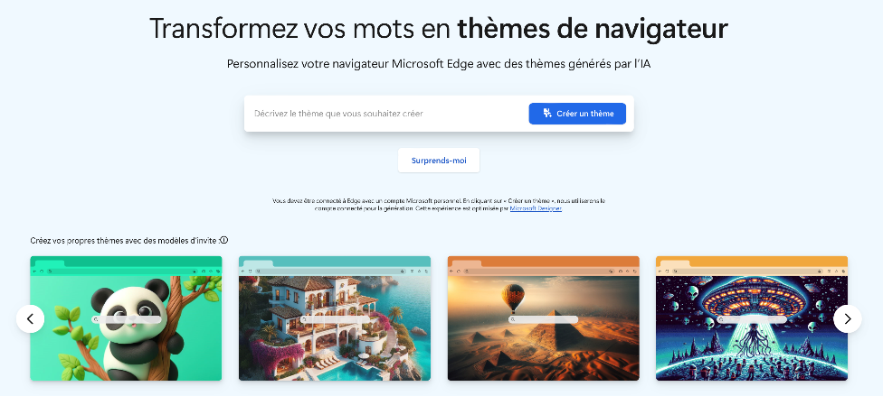
Microsoft Edge : Fonctionnalités basées sur l’IA
SECTION 3
Explorez les fonctionnalités basées sur l’IA intégrées à Edge, ce qui facilite et accélère l’apprentissage, le plaisir, la création et le travail sur le Web.
Transformez vos mots en thèmes de navigateur
Avec le générateur de thèmes d'IA de Microsoft Edge, vous pouvez personnaliser votre navigateur grâce à des thèmes personnalisés uniques créés à partir de vos propres mots. Les thèmes modifient l'aspect de votre navigateur et de la page Nouvel onglet.
Vous pouvez parcourir des dizaines de thèmes pré-générés pour vous inspirer, ou créez les vôtres. https://www.microsoft.com/edge/create-a-theme?form=MT00OV

Slide 32
Microsoft Edge : Une façon plus intelligente de rechercher une page Web
SECTION 3
La recherche d’un mot ou d’une phrase sur une page Web est plus facile avec l’IA. Avec la recherche intelligente sur la page, on vous suggère des mots connexes, ce qui vous permettra de trouver facilement ce que vous cherchez, même si vous avez mal écrit un mot dans votre requête de recherche. Lorsque vous effectuez une recherche, sélectionnez simplement le lien suggéré pour localiser rapidement le mot ou la phrase souhaité sur la page.
Comment utiliser Rechercher sur la page ?
Appuyez sur CTRL + F , puis saisissez le mot ou l’expression à rechercher.
Quels avantages puis-je tirer de la mise à jour smart find ?
Rechercher sur la page détectera désormais automatiquement tous les mots ou synonymes mal écrit lors de la recherche d’un mot ou d’une expression spécifique.

Slide 33
Microsoft Edge : utiliser l’IA de Copilot dans la barre latérale
SECTION 3
Pour essayer Copilot, connectez-vous à Microsoft Edge et sélectionnez l’icône Copilot dans la barre latérale du navigateur.
Les fonctionnalités peuvent varier selon le type d’appareil, le marché et la version du navigateur.
Dans la barre latérale, Copilot peut effectuer des recherches et des réponses par rapport à la page que vous consultez. Par exemple:
· Quel vin dois-je associer à cette recette ?
· Ces patins à roulettes sont-ils bons pour le roller derby ?
· Comparez cette cafetière à {autre marque} et mettez-la dans une table
· Cette plante prospérerait-elle dans une fenêtre orientée vers l’est ?
· Principaux points à retenir de ce rapport
Fonctionnalités
1. Obtenez des résumés et des réponses au contenu que vous consultez en ligne
Activez le contexte de la page en allant dans Plus d’options > paramètres de notification et d’application en haut de votre copilote dans la barre latérale.

Slide 34
Microsoft Edge : utiliser l’IA de Copilot dans la barre latérale
SECTION 3
Fonctionnalités
2. Explorez facilement le Web sans perdre votre chat
Lorsque vous cliquez sur citations dans la barre latérale, votre contenu s’ouvre dans un nouvel onglet dans Edge, tout en gardant votre chat à droite de votre écran.
3. Utilisez Copilot pour comparer les options
Copilot peut comparer les produits directement dans votre barre latérale, et peut même créer une table pour vous aider à comparer.
4. Prenez des décisions plus rapidement avec la barre latérale
Copilot peut vous aider à comparer des produits, Shopping dans la barre latérale peut vous aider à obtenir la meilleure offre.
5. Résumer de longs documents en ligne
Copilot dans la barre latérale de Microsoft Edge est capable de résumer plusieurs types de documents, y compris les PDF et le contenu de site Web, ce qui facilite la consommation de contenu dense en ligne.
6. Utilisez Copilot pour effectuer des tâches
Certaines actions que Copilot dans Edge peut effectuer aujourd’hui incluent : Organiser vos onglets (essayez de « regrouper mes onglets liés aux nouvelles »), obtenir vos mots de passe à partir d’un autre navigateur (essayez « importer mes mots de passe à partir de [navigateur] »), et vous aider à trouver où diffuser un film (essayez « lire le film [titre] »).

Slide 35

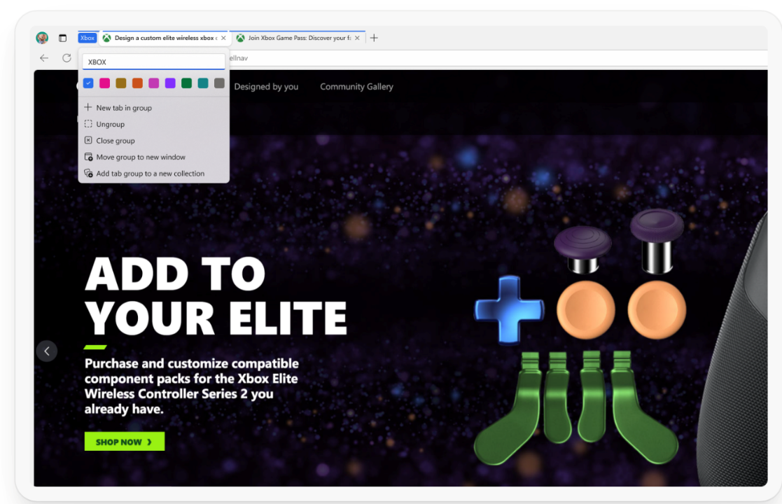
Microsoft Edge : Groupes d’onglets nommés automatiquement
SECTION 3
La puissance de l’IA avec la fonctionnalité de dénomination automatique des groupes d’onglets dans Microsoft Edge. Une fois qu’un groupe d’onglets est créé, Edge utilise l’IA pour nommer automatiquement ce groupe pour vous, rationalisant ainsi votre expérience de navigation sur le Web et vous faisant gagner du temps.

Slide 36
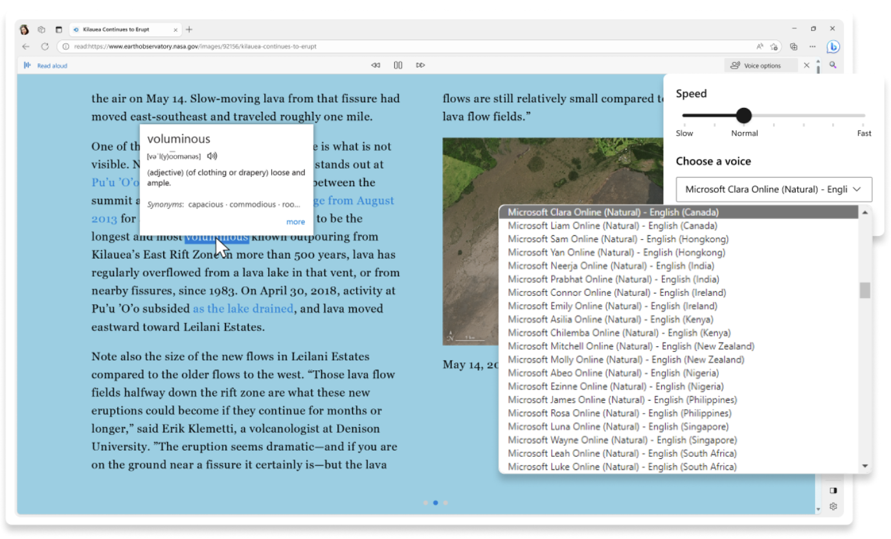
Microsoft Edge : Lire à haute voix
SECTION 3
Améliorez vos capacités multitâches, améliorez votre compréhension de la lecture en vous immergeant dans le contenu sans être lié à votre écran. L’IA offre une sélection variée de voix et d’accents naturels, vous permettant d’ajuster votre expérience auditive à la langue et au rythme souhaités.

Slide 37

SECTION 3
Microsoft Edge : Traduire
Parcourez instantanément les pages Web dans votre langue préférée en quelques clics, grâce à la technologie de traduction IA. Avec plus de 70 langues parmi lesquelles choisir, les barrières linguistiques ne sont plus là
Trucs et Astuces
Traduire des pages Web à partir de la barre d’adresse. Lorsque vous affichez une page dans une langue qui n’est pas répertoriée comme l’une de vos langues préférées, sélectionnez simplement l’icône Afficher les options de traduction dans la barre d’adresse pour traduire votre page Web instantanément.
Traduire automatiquement les pages Web. Vous pouvez faire en sorte que Microsoft Edge traduise automatiquement les pages d’une langue particulière. Sélectionnez simplement Toujours traduire dans la fenêtre contextuelle Traduire lorsque vous visitez une page dans une langue étrangère.
Choisir la langue d’affichage de Microsoft Edge. Vous pouvez choisir les langues préférées affichées par Microsoft Edge en accédant à Paramètres > langues Microsoft Edge , en sélectionnant les trois points en regard de votre langue préférée , puis choisissez Afficher Microsoft Edge dans cette langue

Slide 38

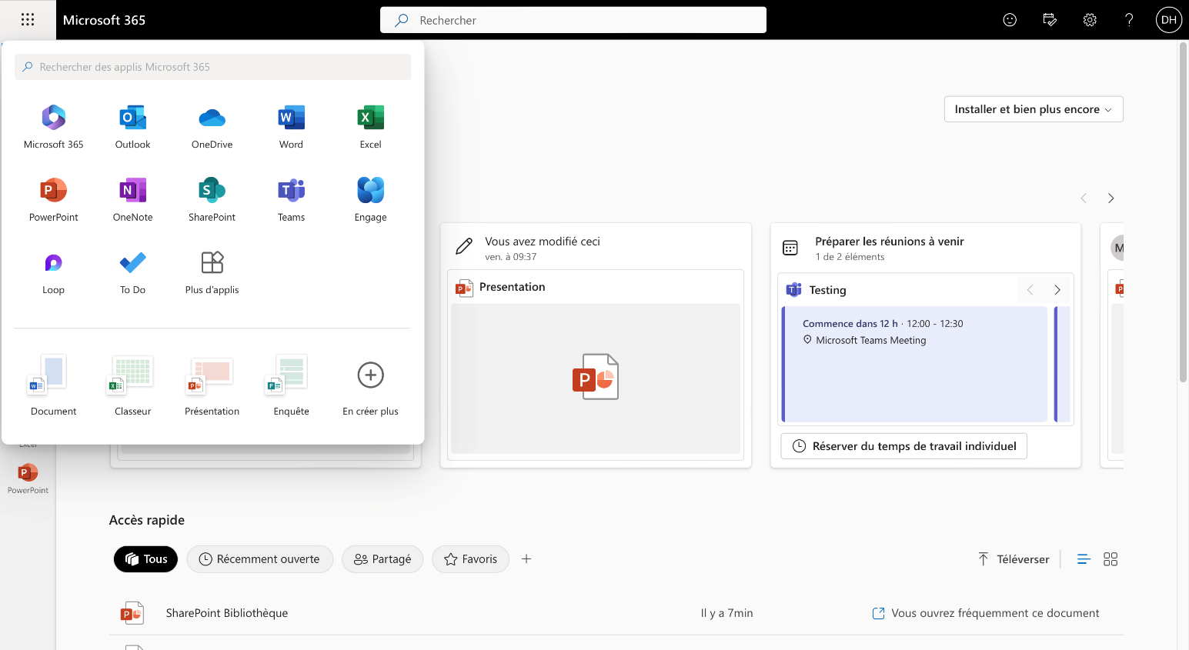
Activation de Copilot M365 chat dans les applications
SECTION 3

Slide 39
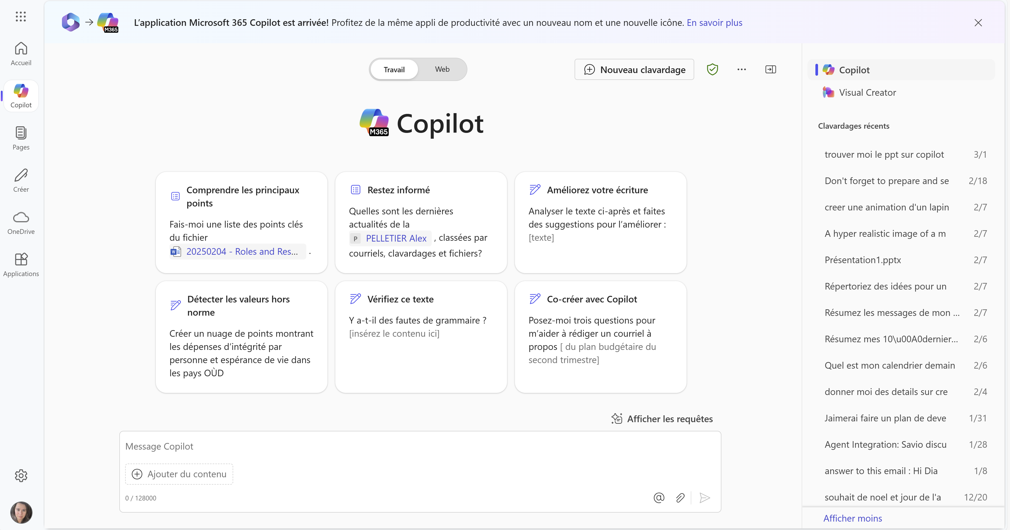
Créer du contenu à l’aide de Microsoft 365 Copilot Chat
SECTION 3

Slide 40
SECTION 3
Créer du contenu à l’aide de Microsoft 365 Copilot Chat
Obtenir des résumés et vous rattraper rapidement. Copilot Chat peut rassembler des résumés rapides de projets, de réunions, d’e-mails, de conversations, etc. Utilisez-le pour savoir ce qui est dû, obtenir les dernières mises à jour d’un projet ou trouver rapidement les communications récentes d’un collègue ou d’un responsable.
Exercice
Vous travaillez sur un projet et vous recherchez une date clé partagée par quelqu’un dans un document dont vous vous souvenez vaguement. Essayez une invite comme cela :
La semaine dernière, une personne a partagé un document qui définissait les dates de livrables clés pour Project X. Quelles étaient ces dates ?
Vous devez vous assurer que vous n’avez pas manqué d’informations importantes de La part de Sam, votre responsable de projet. Essayez une invite comme cela :
Résumez les messages de Sam au cours des deux dernières semaines. Donnez tous les détails importants, tels que les livrables, les dates d’échéance et les éléments d’action pour moi
Notes:
Astuce #7 : Allez au-delà de la synthèse de réunion en utilisant Copilot pour favoriser l’alignement et améliorer les résultats de la réunion. Au cours d’une réunion, utilisez des invites telles que « Quelles questions ne sont pas résolues ? » et « Suggérer des questions de suivi » pour améliorer l’efficacité et la productivité de la réunion.
Astuce #8 : Demandez à Copilot de formater et de catégoriser les points de discussion pour vous aider à rester organisé avec les prochaines étapes. Après la réunion, utilisez des invites telles que « Énumérez les différents points de vue par sujet » ou « Énumérez les avantages et les inconvénients de la décision [INSÉRER LE SUJET] sous forme de tableau » pour visualiser les points de discussion de nouvelles façons qui vous aideront à rester sur la bonne voie.

Slide 41
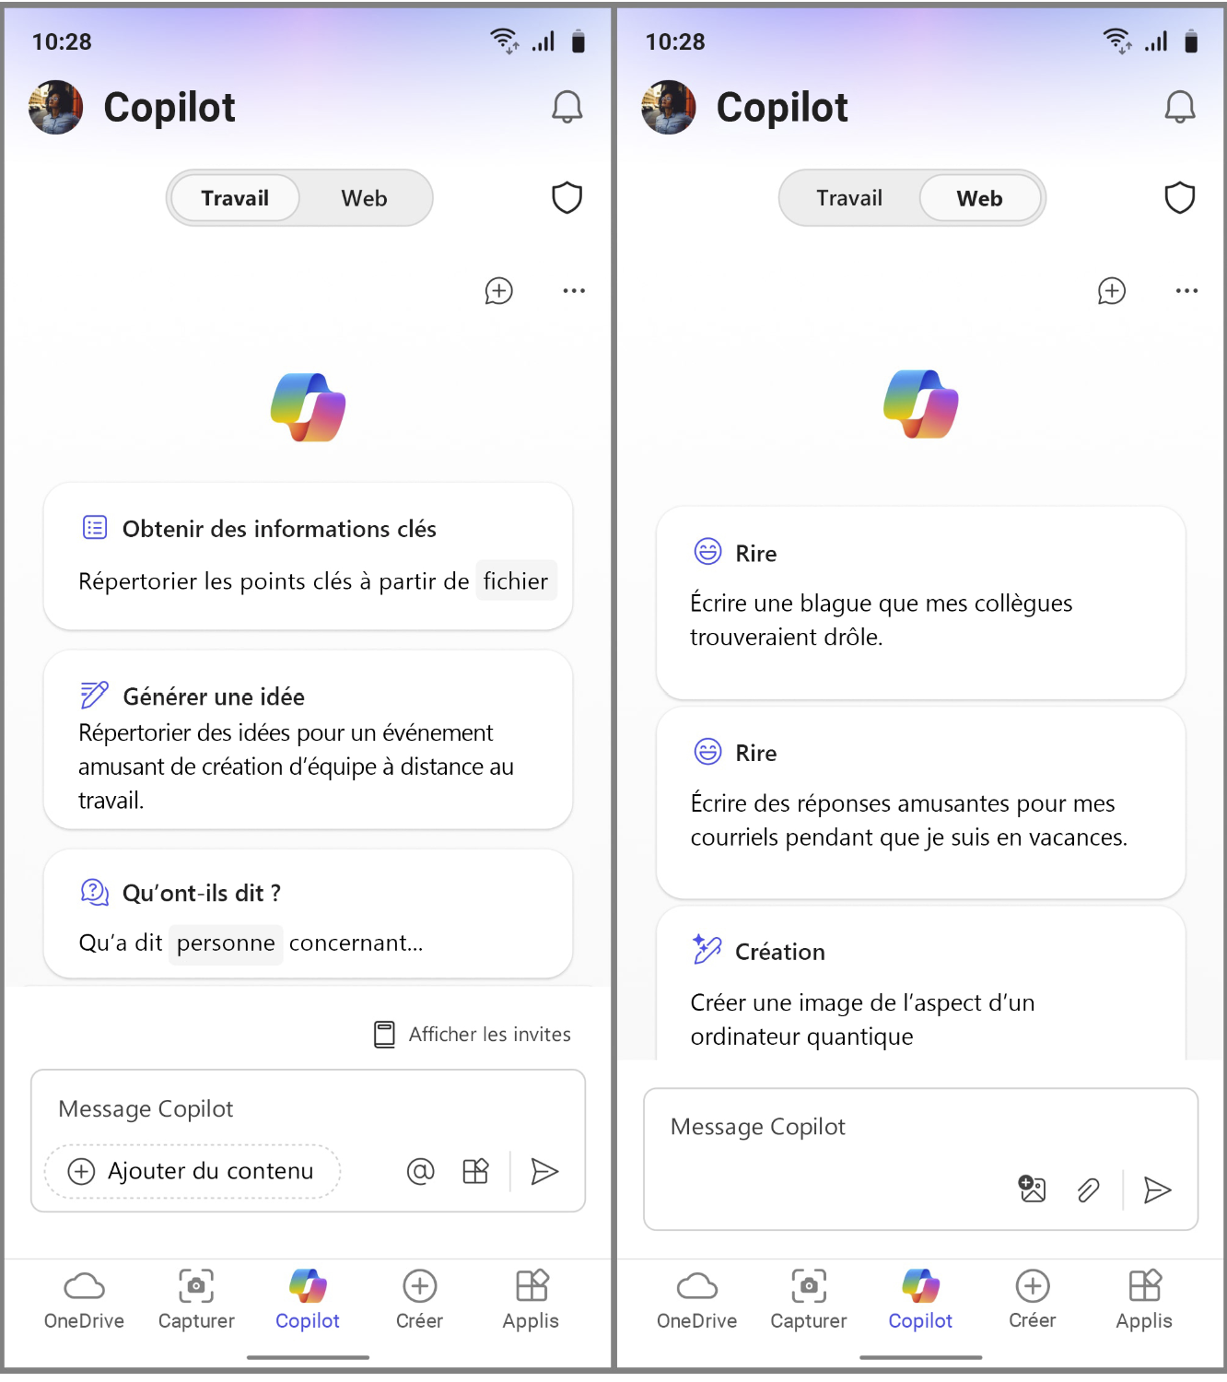
Créer du contenu à l’aide de Microsoft 365 Copilot Chat
SECTION 3
Microsoft 365 Copilot Chat vous permet de brainstormer des idées et de rédiger de nouveaux contenus en fonction d’une table de montage séquentiel, d’un script, d’un ordre du jour ou d’un résumé exécutif.
Microsoft 365 Copilot Chat fournit des informations rapides, pertinentes et actuelles dans un format conversationnel.
Vous pouvez posez des questions sur des fichiers spécifiques, des messages ou des informations générales. Choisissez le mode de travail pour les données d’entreprise ou le mode web pour les recherches sur Internet plus larges.
Il combine la puissance de l’intelligence artificielle à vos données et applications de travail pour vous aider à libérer la créativité, à améliorer la productivité, à simplifier la collaboration et à améliorer vos compétences professionnelles grâce à une expérience de conversation avancée.
Notes:
Astuce #7 : Allez au-delà de la synthèse de réunion en utilisant Copilot pour favoriser l’alignement et améliorer les résultats de la réunion. Au cours d’une réunion, utilisez des invites telles que « Quelles questions ne sont pas résolues ? » et « Suggérer des questions de suivi » pour améliorer l’efficacité et la productivité de la réunion.
Astuce #8 : Demandez à Copilot de formater et de catégoriser les points de discussion pour vous aider à rester organisé avec les prochaines étapes. Après la réunion, utilisez des invites telles que « Énumérez les différents points de vue par sujet » ou « Énumérez les avantages et les inconvénients de la décision [INSÉRER LE SUJET] sous forme de tableau » pour visualiser les points de discussion de nouvelles façons qui vous aideront à rester sur la bonne voie.

Slide 42

Microsoft Copilot
dans
Teams

Slide 43

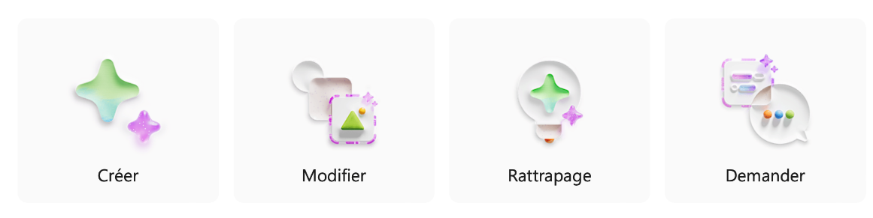
Microsoft Copilot travaille à vos côtés dans Teams
SECTION 4
Tenez des réunions plus efficaces Résumez les points de discussion clés et suggérer des éléments d’action, le tout en temps réel pendant une réunion.
Rattrapez les conversations
Tirez le meilleur parti des conversations en examinant rapidement les points principaux, les éléments d’action et les décisions.
Rassemblez tous les éléments dans Teams
Recherchez et utilisez des informations contenues dans des documents, des présentations, des e-mails, des invitations au calendrier, des notes, et des contacts.

Slide 44
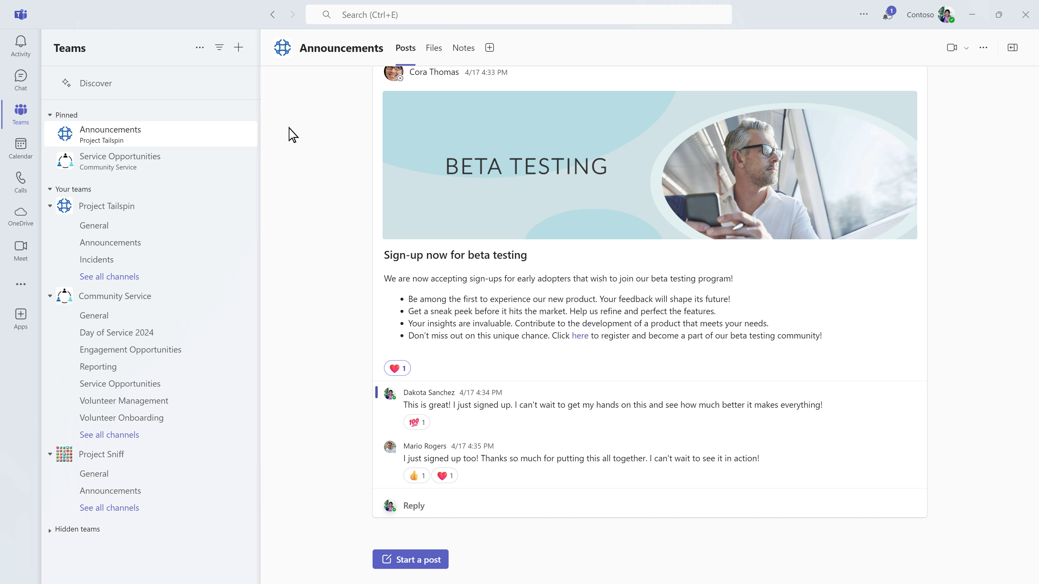
Microsoft 365 Copilot dans Teams
SECTION 4
Astuce #1 : Incluez plus de détails et de détails dans vos invites.
« résumer la réunion de collecte de fonds »
« Résumez la réunion de collecte de fonds et proposez un ordre du jour pour une réunion de suivi en fonction des points en suspens. Incluez un tableau qui montre les éléments d’action et qui est responsable de chaque élément.

Slide 45
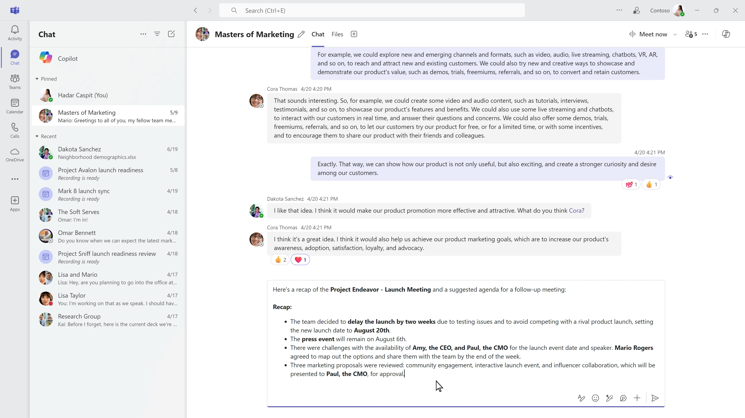
Microsoft 365 Copilot in Teams
SECTION 4
Astuce #2 : L’option « Ajuster » vous permet d’adapter un message à n’importe quel public auquel vous vous adressez, d’un collègue à un ami, en passant par votre équipe ou même votre manager.
Notes:
Simply choose from the range of options in the “Adjust” menu and change the length (concise or longer) or the tone (casual, professional, confident, or enthusiastic) of your message.
you can prompt that you want Copilot to make your message “longer, cheerful, and convincing” and Copilot can apply those changes instantly in the compose box - without you needing to leave your flow of work.

Slide 46
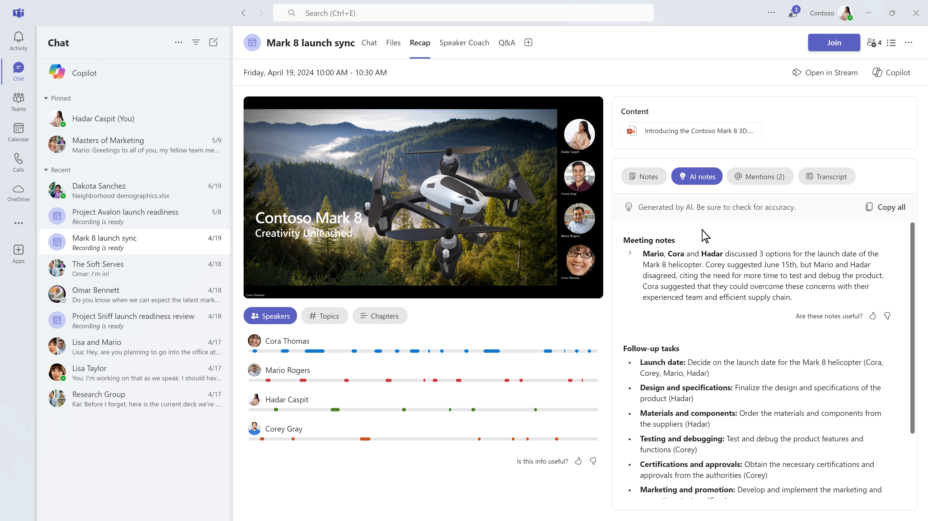
Microsoft 365 Copilot in Teams meetings
SECTION 4
Astuce #3 : Allez au-delà de la synthèse de réunion en utilisant Copilot pour favoriser l’alignement et améliorer les résultats de la réunion
Notes:
Tip #7: Go beyond meeting summarization by using Copilot to help drive alignment and improve meeting outcomes. During a meeting, use prompts such as “What questions are unresolved?” and “Suggest follow up questions” to help improve meeting efficiency and productivity.
Tip #8: Ask Copilot to format and categorize the discussion points to help you stay organized with next steps. After the meeting, use prompts such as “List different perspectives by topic” or “List the pros and cons of the [INSERT TOPIC] decision in a table format” to visualize the discussion points in new ways that help you stay on track.

Slide 47


Microsoft Copilot
et
OneDrive / SharePoint

Slide 48
Microsoft 365 Copilot dans OneDrive/SharePoint
SECTION 5
Copilot dans OneDrive est un assistant innovant basé sur l’IA conçu pour révolutionner la façon dont vous interagissez avec vos fichiers et simplifier votre flux de travail.
La gestion de nombreux fichiers peut être fastidieuse et prendre beaucoup temps, et Copilot réduit le temps de préparation nécessaire avant de pouvoir vous concentrer sur vos tâches réelles.
Extraire des informations de plusieurs fichiers dans votre OneDrive sans même les ouvrir
Comparer les principales différences entre les documents en un seul clic
Résumer rapidement les fichiers de votre OneDrive afin que la mise à jour des fichiers importants ne vous prenne pas des heures
Copilot améliore votre expérience OneDrive:
Notes:
Tip #7: Go beyond meeting summarization by using Copilot to help drive alignment and improve meeting outcomes. During a meeting, use prompts such as “What questions are unresolved?” and “Suggest follow up questions” to help improve meeting efficiency and productivity.
Tip #8: Ask Copilot to format and categorize the discussion points to help you stay organized with next steps. After the meeting, use prompts such as “List different perspectives by topic” or “List the pros and cons of the [INSERT TOPIC] decision in a table format” to visualize the discussion points in new ways that help you stay on track.

Slide 49
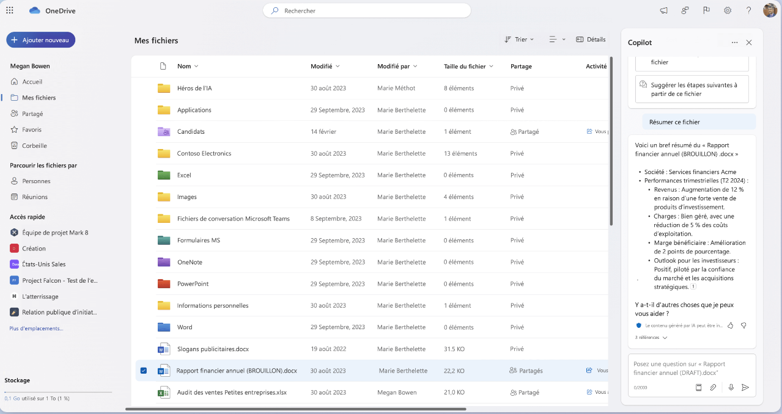
Copilot dans OneDrive (ou SharePoint), poser des questions sur vos fichiers
SECTION 5
Copilot dans One Drive permet aux utilisateurs de trouver des informations et de répondre à des questions dans leurs fichiers. Cet outil de gain de temps peut rechercher jusqu’à 5 fichiers sélectionnés, prenant en charge différents types de documents, à l’exception des vidéos et des images
Notes:
Tip #7: Go beyond meeting summarization by using Copilot to help drive alignment and improve meeting outcomes. During a meeting, use prompts such as “What questions are unresolved?” and “Suggest follow up questions” to help improve meeting efficiency and productivity.
Tip #8: Ask Copilot to format and categorize the discussion points to help you stay organized with next steps. After the meeting, use prompts such as “List different perspectives by topic” or “List the pros and cons of the [INSERT TOPIC] decision in a table format” to visualize the discussion points in new ways that help you stay on track.

Slide 50
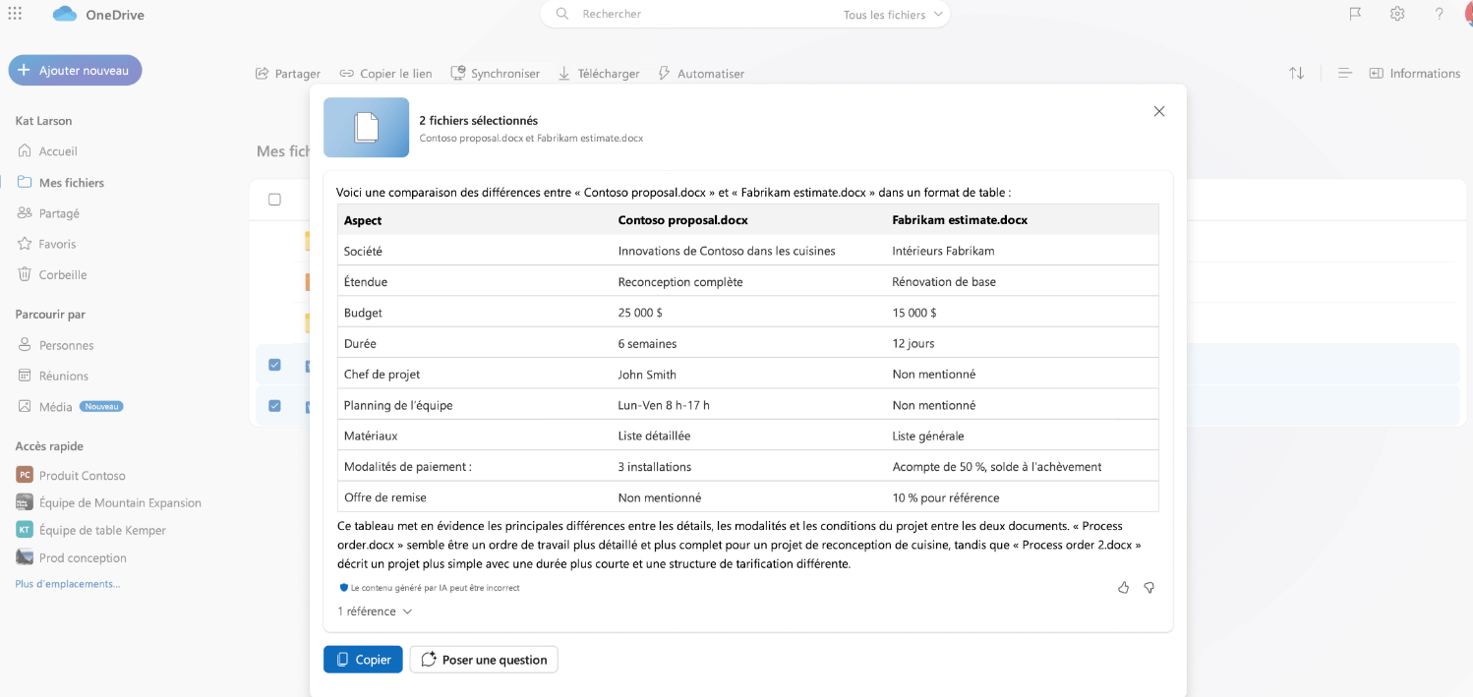
Copilot dans OneDrive/SharePoint : Comparer des fichiers
SECTION 5
Copilot dans OneDrive introduit une puissante fonctionnalité de comparaison de fichiers qui permet aux utilisateurs d’analyser jusqu’à 5 fichiers sélectionnés simultanément sans avoir à les ouvrir individuellement. Cet outil simplifie le processus d’identification des différences et des similitudes entre plusieurs documents.
La fonctionnalité peut détecter des différences dans différents aspects tels que la date, l’heure, le titre, l’auteur, les informations de dernière modification, le résumé du contenu, l’emplacement et les participants clés.
Notes:
Tip #7: Go beyond meeting summarization by using Copilot to help drive alignment and improve meeting outcomes. During a meeting, use prompts such as “What questions are unresolved?” and “Suggest follow up questions” to help improve meeting efficiency and productivity.
Tip #8: Ask Copilot to format and categorize the discussion points to help you stay organized with next steps. After the meeting, use prompts such as “List different perspectives by topic” or “List the pros and cons of the [INSERT TOPIC] decision in a table format” to visualize the discussion points in new ways that help you stay on track.

Slide 51
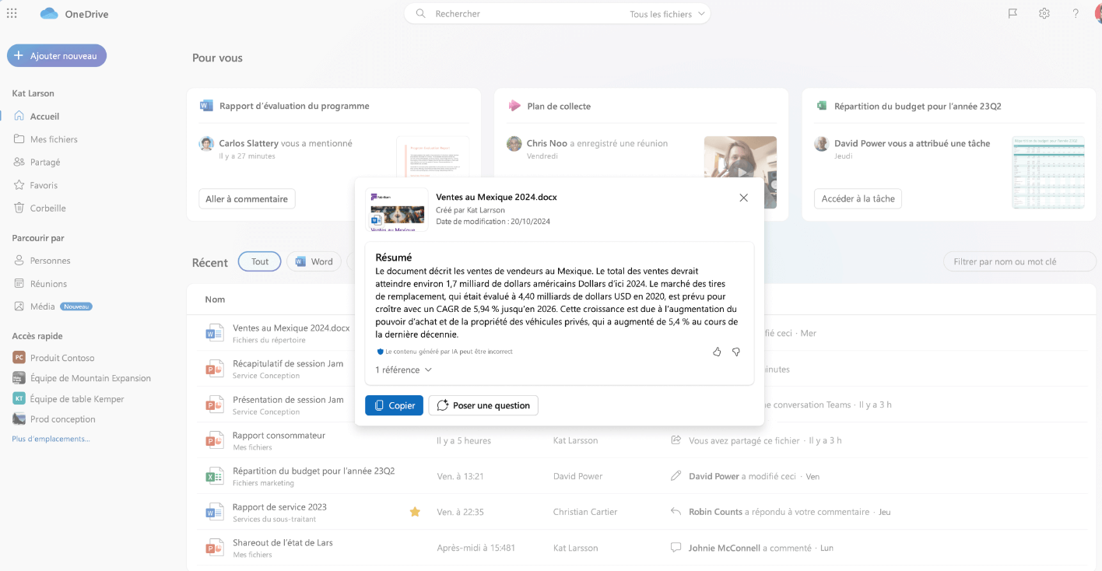
Copilot dans OneDrive/SharePoint : Résumer vos fichiers
SECTION 5
Copilot dans OneDrive introduit une fonctionnalité de résumé de fichiers qui permet aux utilisateurs de générer des résumés de différents types de documents stockés sur OneDrive Web, notamment des feuilles de calcul Excel, des présentations PowerPoint, des fichiers PDF et des documents Word, sans avoir à les ouvrir individuellement.
Notes:
Tip #7: Go beyond meeting summarization by using Copilot to help drive alignment and improve meeting outcomes. During a meeting, use prompts such as “What questions are unresolved?” and “Suggest follow up questions” to help improve meeting efficiency and productivity.
Tip #8: Ask Copilot to format and categorize the discussion points to help you stay organized with next steps. After the meeting, use prompts such as “List different perspectives by topic” or “List the pros and cons of the [INSERT TOPIC] decision in a table format” to visualize the discussion points in new ways that help you stay on track.

Slide 52

Microsoft Copilot
dans
Whiteboard
(Tableau blanc virtuel)

Slide 53
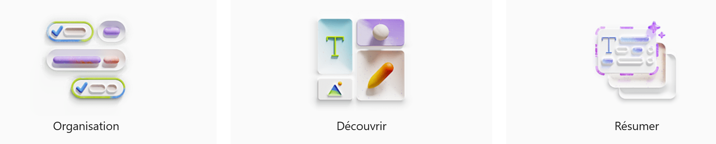
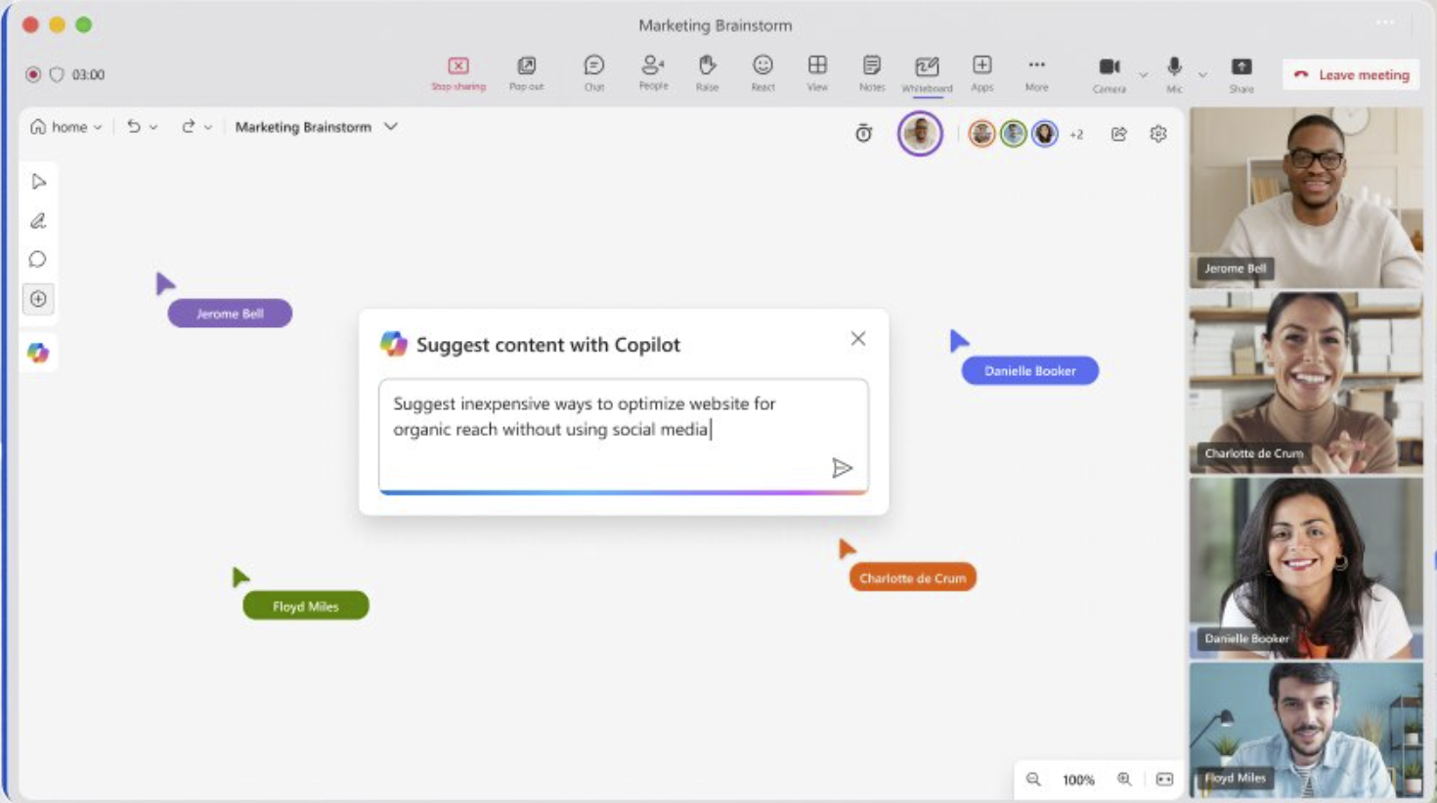
Microsoft Copilot dans Whiteboard
SECTION 6
Copilot dans Whiteboard transforme la façon dont vous créez et collaborez. Cela peut vous aider :
Imaginez de nouvelles idées
Organiser les idées en catégories logiques
Simplifiez les projets complexes pour une meilleure collaboration

Slide 54
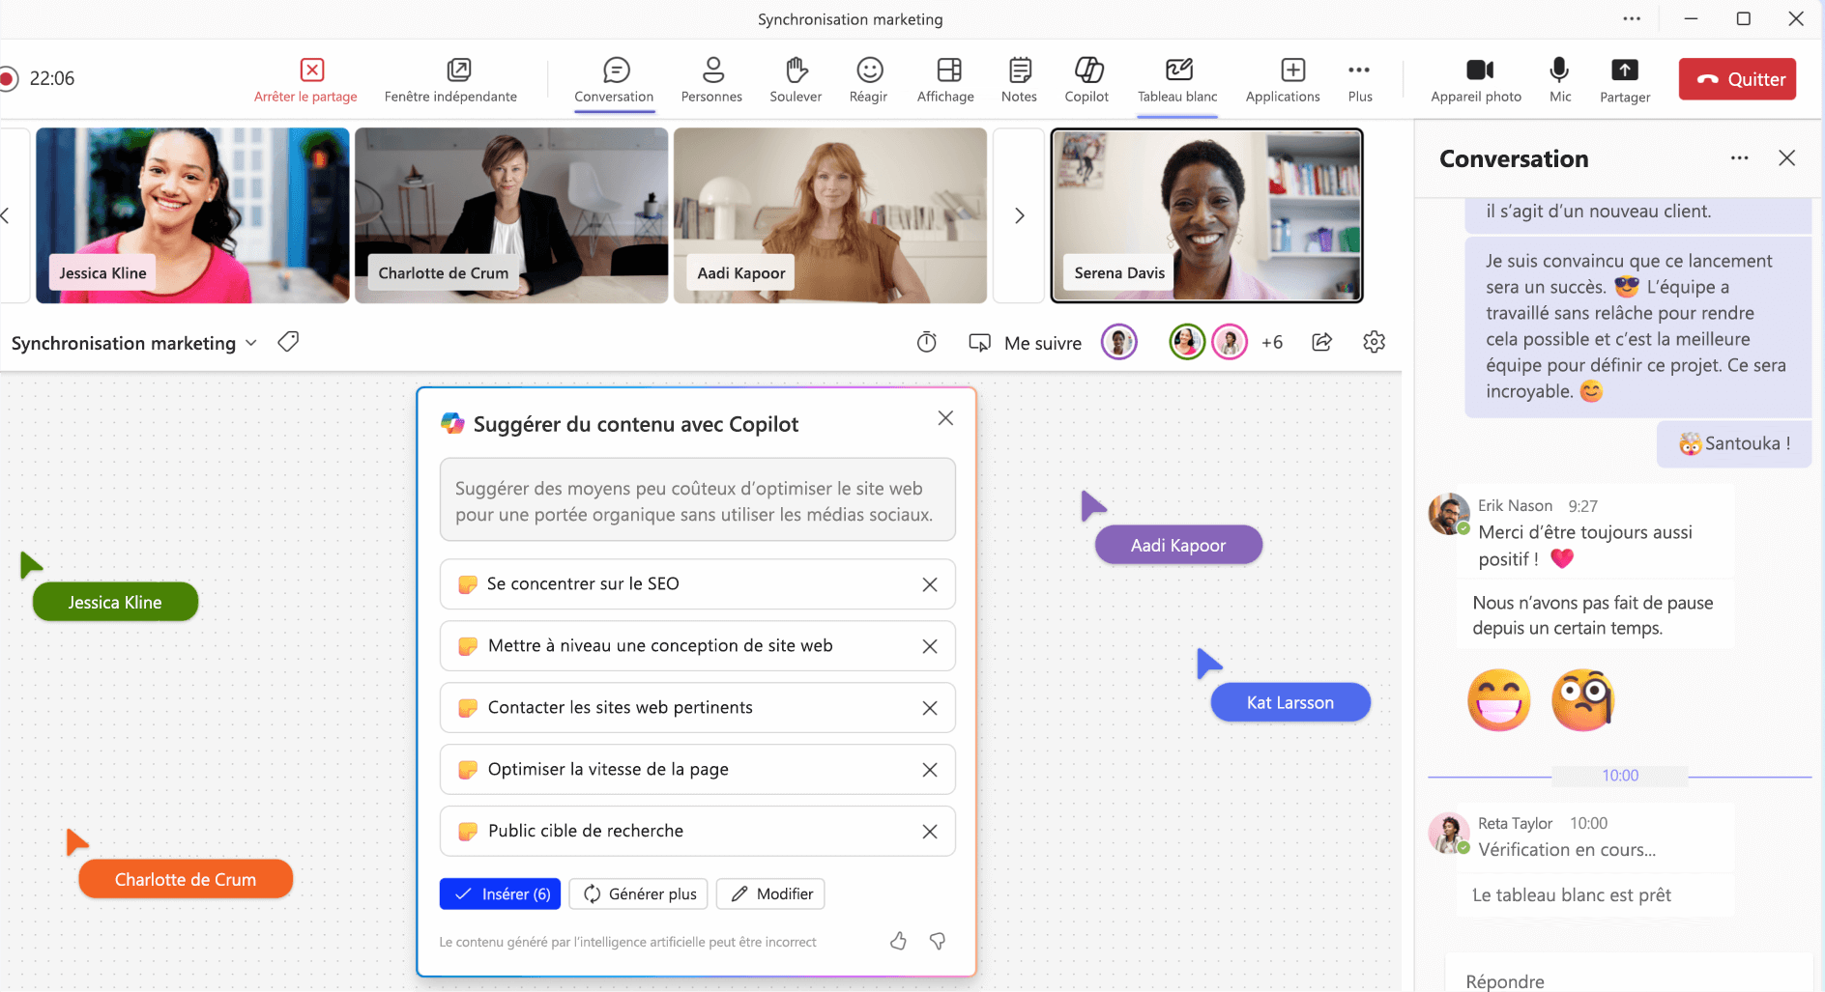
Microsoft Copilot dans Whiteboard
SECTION 6
Microsoft Copilot dans Whiteboard : Découvrir de nouvelles idées
Copilot vous suggère de nouvelles idées pour stimuler votre créativité. Ne restez pas bloquer sur une page blanche.

Slide 55
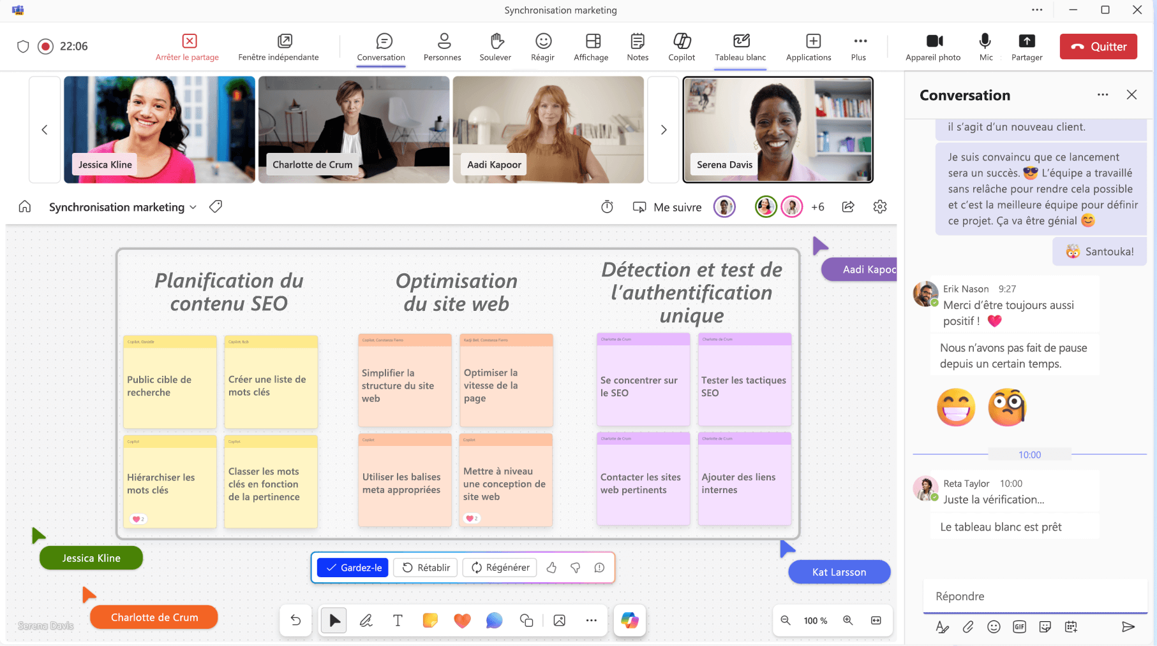
Microsoft Copilot dans Whiteboard
SECTION 6
Microsoft Copilot dans Whiteboard : Organiser les idées
Passez plus de temps à concrétiser vos idées et moins de temps à les organiser avec l'aide de Copilot.

Slide 56
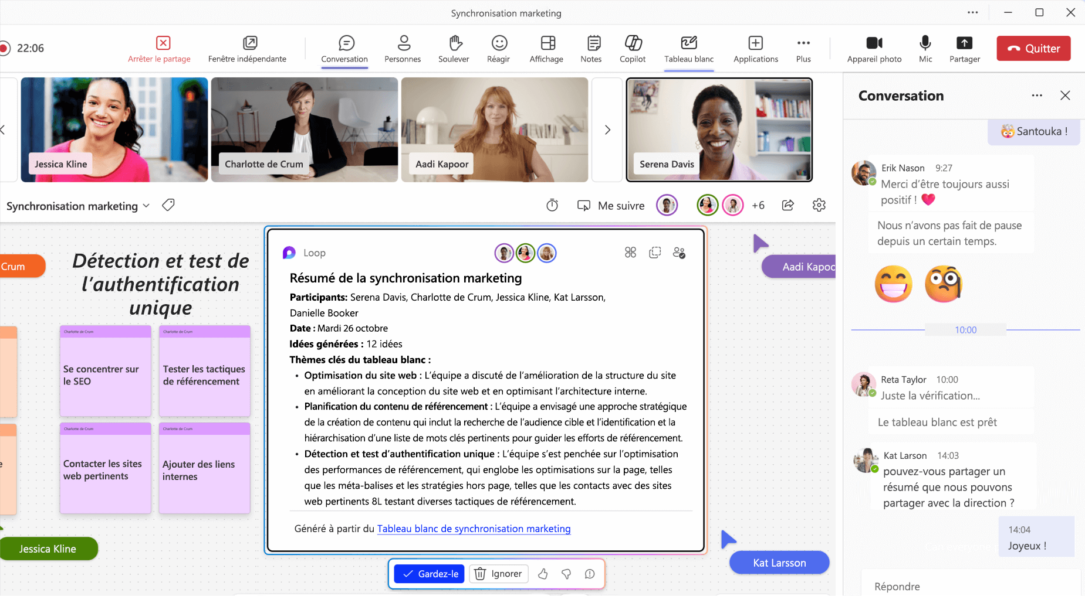
Microsoft Copilot dans Whiteboard
SECTION 6
Microsoft Copilot dans Whiteboard : Résumer les idées
Copilot peut résumer des tableaux blancs complexes et facilite le partage des résumés avec Microsoft Loop.

Slide 57

Microsoft Copilot
dans
Planner

Slide 58
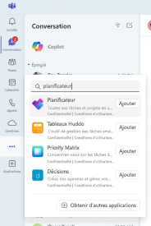
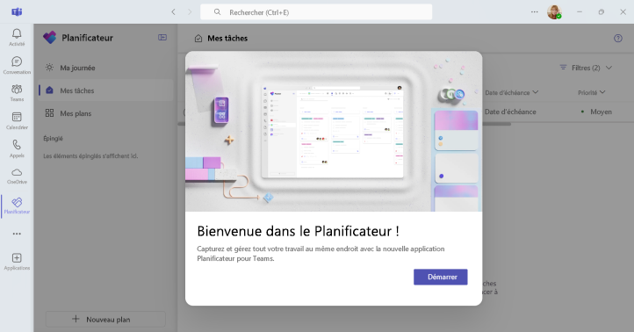
Microsoft Copilot dans Planificateur (pré-version)
SECTION 7
Copilot dans Planificateur vous aide à planifier et à gérer vos projets de manière plus efficace. Que vous soyez débutant ou expert en gestion de projet, Copilot vous aide tout au long du processus et vous aide à atteindre vos objectifs.
Toutes les fonctionnalités de Copilot dans Planificateur sont facilement accessibles via l’application Planificateur dans Microsoft Teams.
sélectionnez Afficher plus d’applications
Dans la barre de recherche, recherchez Planificateur, puis sélectionnez Ajouter.
Dans Teams, ouvrez l’application Planificateur.
Premium pour accéder à toutes les fonctionnalités de Copilot.

Slide 59
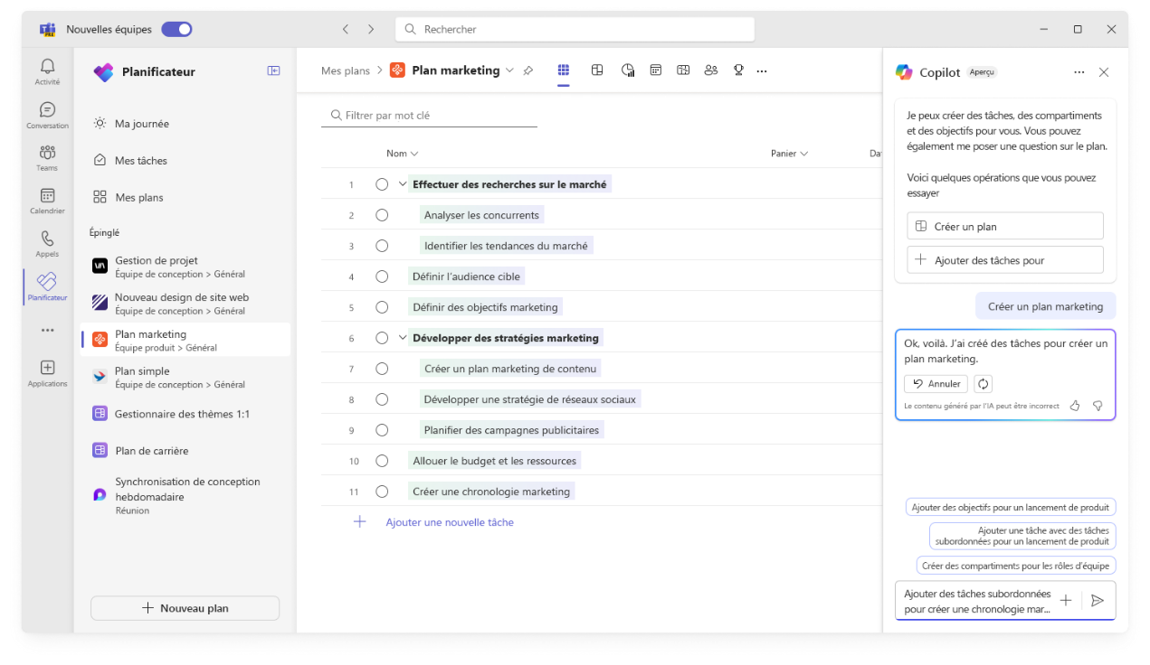
Microsoft Copilot dans Planificateur (pré-version)
SECTION 7
Planifiez comme un professionnel avec Copilot dans le Planificateur : Créer un plan
Créer un plan avec Copilot dans le Planificateur. Copilot génère une liste de tâches, de compartiments et d’objectifs que vous pouvez examiner et personnaliser.

Slide 60
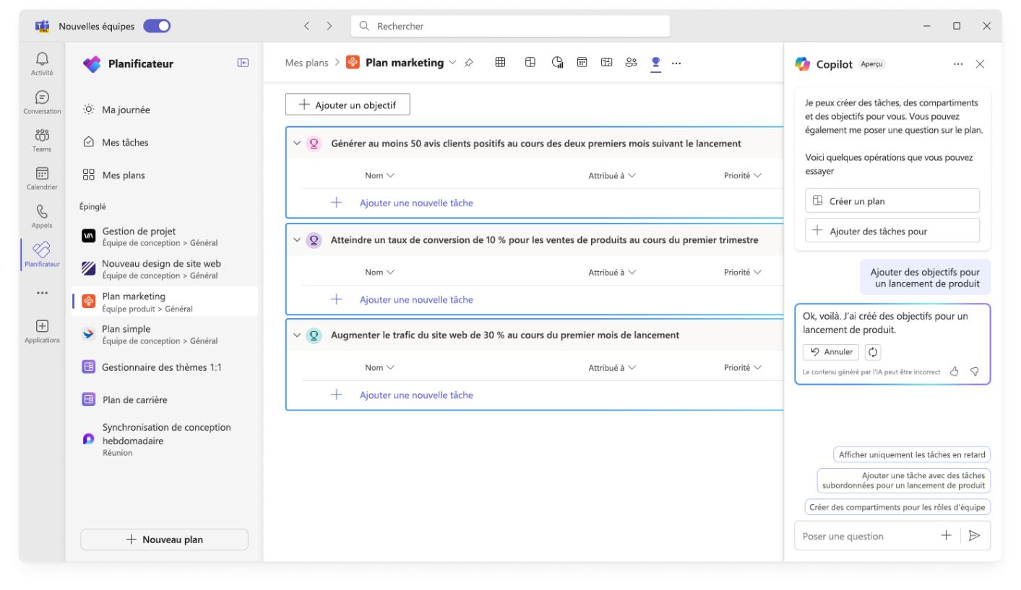
Microsoft Copilot dans Planificateur (pré-version)
SECTION 7
Planifiez comme un professionnel avec Copilot dans le Planificateur : Créer de nouveaux objectifs
Avez-vous un nouveau plan ou existant qui a besoin de certains objectifs ? Laissez Copilot dans le Planificateur les créer pour vous.

Slide 61
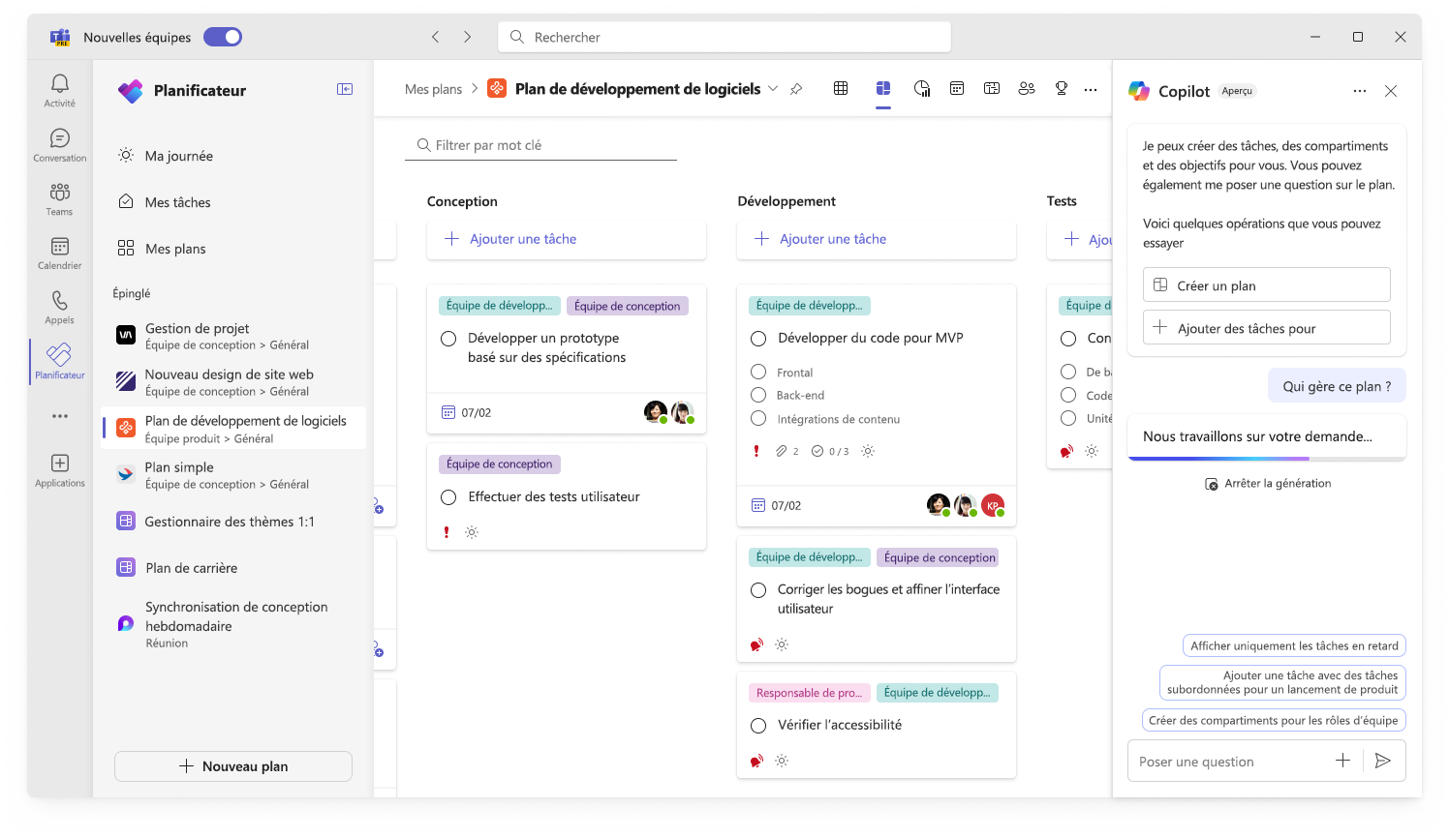
Microsoft Copilot dans Planificateur (pré-version)
SECTION 7
Planifiez comme un professionnel avec Copilot dans le Planificateur : Suivez vos progrès
Copilot dans le Planificateur peut répondre à des questions sur votre plan et vous aider à rester informé des derniers développements.

Slide 62

Microsoft Copilot
et
OneNote

Slide 63
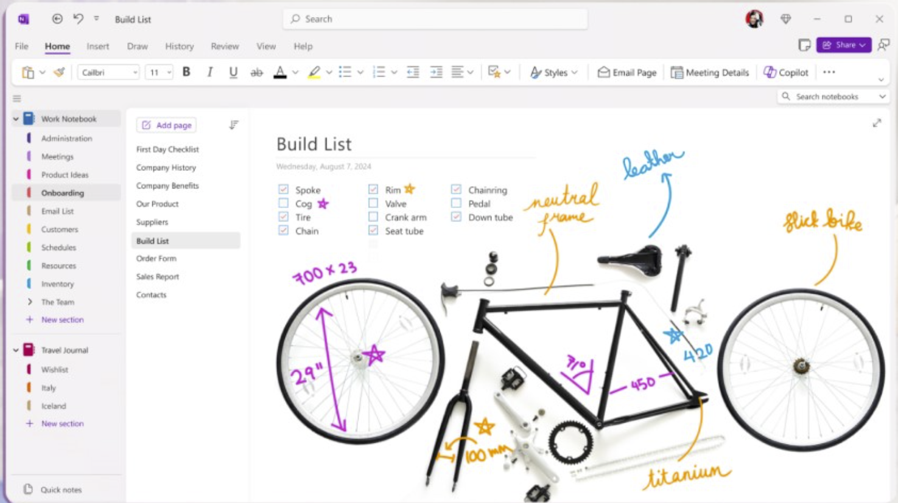
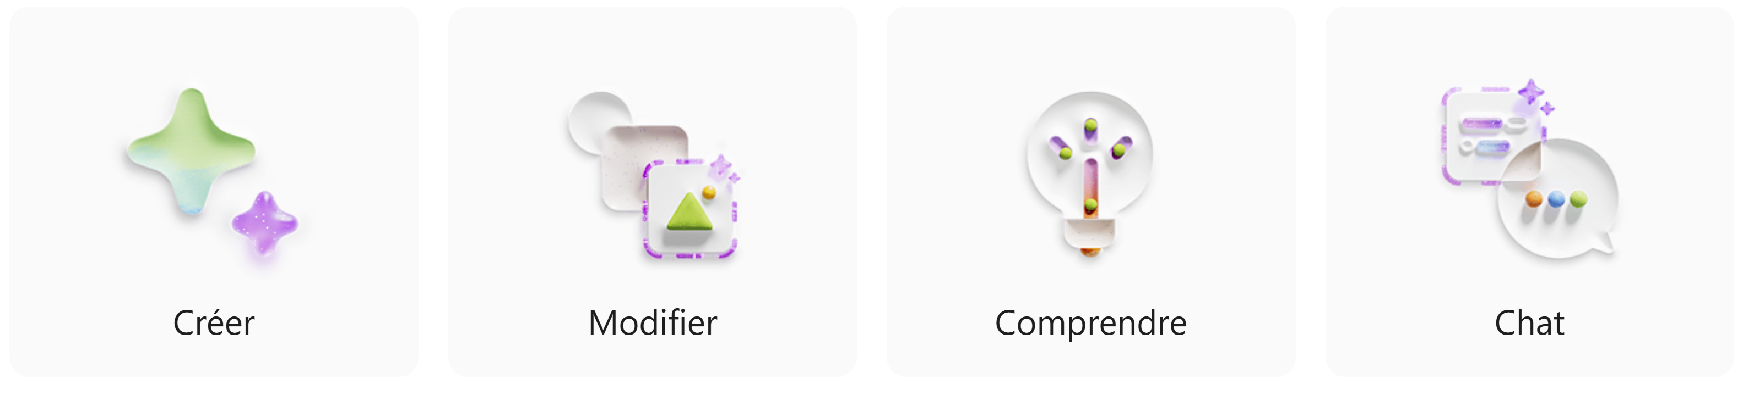
SECTION 8
Copilot travaille à vos côtés dans OneNote
Discuter librement avec Copilot dans OneNote et augmenter votre productivité !
Notes:
Astuce #7 : Allez au-delà de la synthèse de réunion en utilisant Copilot pour favoriser l’alignement et améliorer les résultats de la réunion. Au cours d’une réunion, utilisez des invites telles que « Quelles questions ne sont pas résolues ? » et « Suggérer des questions de suivi » pour améliorer l’efficacité et la productivité de la réunion.
Astuce #8 : Demandez à Copilot de formater et de catégoriser les points de discussion pour vous aider à rester organisé avec les prochaines étapes. Après la réunion, utilisez des invites telles que « Énumérez les différents points de vue par sujet » ou « Énumérez les avantages et les inconvénients de la décision [INSÉRER LE SUJET] sous forme de tableau » pour visualiser les points de discussion de nouvelles façons qui vous aideront à rester sur la bonne voie.

Slide 64
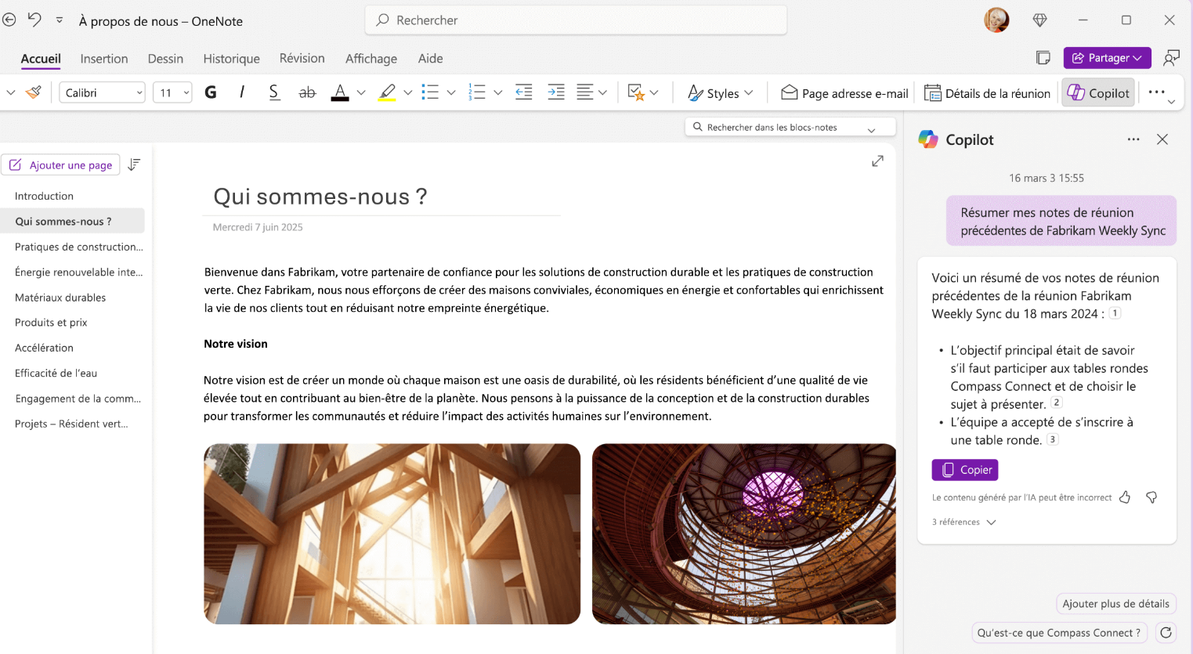
Copilot travaille à vos côtés dans OneNote
SECTION 8
Copilot dans OneNote : Résumer vos notes
Copilot peut résumer une sélection de texte, de page et de section de notes dans un format partageable.

Slide 65
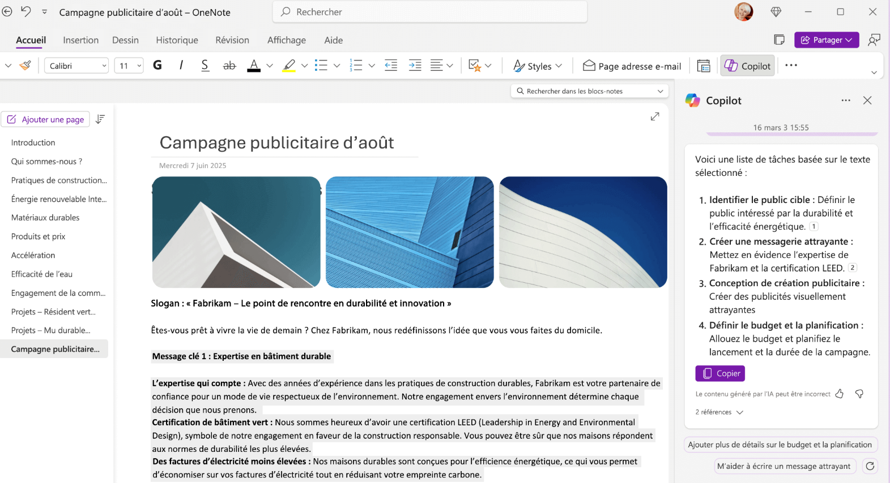
Copilot travaille à vos côtés dans OneNote
SECTION 8
Copilot dans OneNote : Créer une liste de tâches
Autorisez Copilot à créer des listes de tâches exploitables à partir de vos notes.

Slide 66
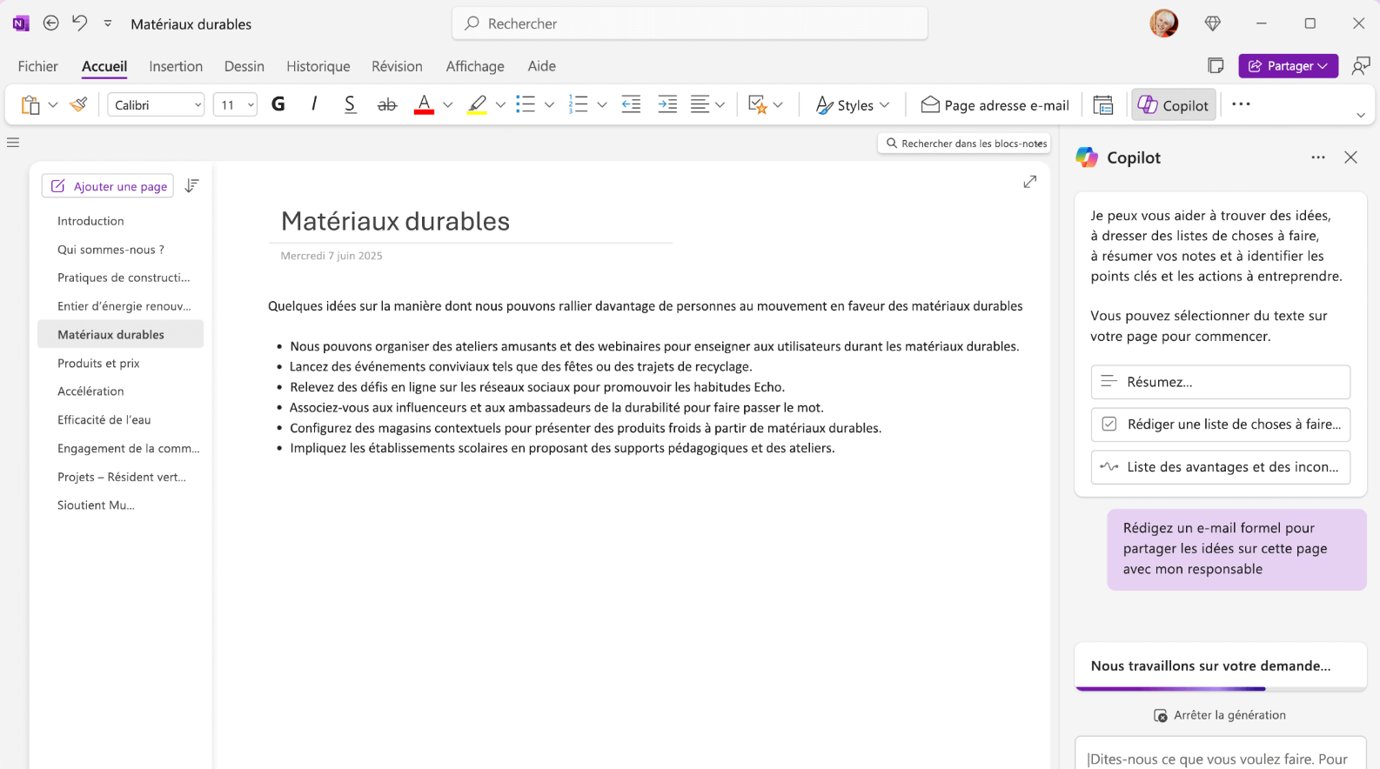
Copilot travaille à vos côtés dans OneNote
SECTION 8
Copilot dans OneNote : Concevoir un plan
Copilot peut créer des plans actionnables pour des événements, des réunions et des célébrations.

Slide 67
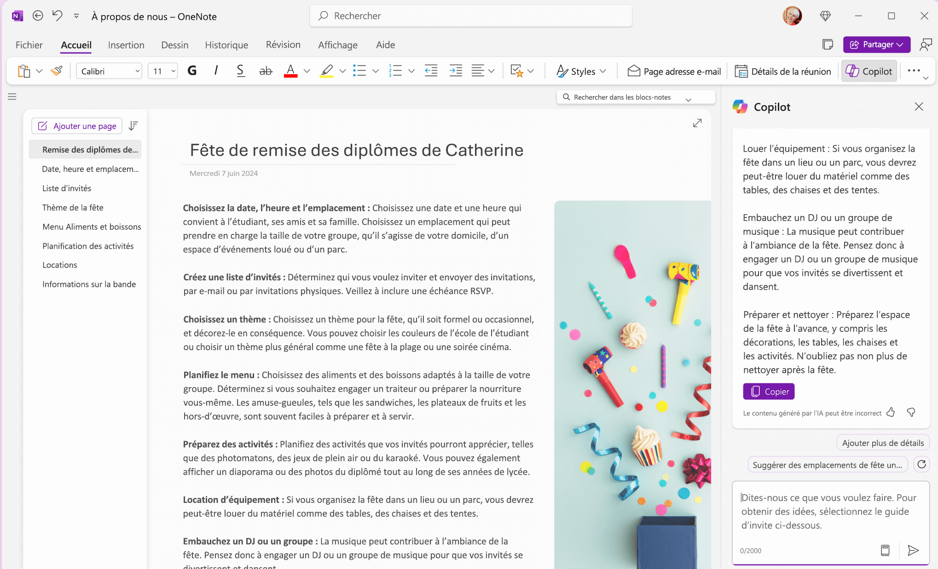
Copilot travaille à vos côtés dans OneNote
SECTION 8
Copilot dans OneNote : Conversation avec Copilot
Discutez ouvertement avec Copilot pour obtenir des réponses à vos invites et notes uniques.

Slide 68

Microsoft Copilot
Sur le
Mobile

Slide 69
Conclusion sur Microsoft Copilot
Microsoft Copilot révolutionne la productivité au travail.
Il facilite la création de contenu et l'analyse des données.
L'IA de Copilot aide à la collaboration et à l'innovation.
La sécurité et la conformité sont des priorités pour Microsoft.
Copilot s'intègre parfaitement dans les applications Microsoft 365.

Slide 70


